Slide 1

Ενότητα 1
Παραγωγή Τηλεοπτικού Σήματος
Συστήματα Ψηφιακής Ευρυεκπομπής
2026 – 2027
Δρ. Παντελής Μπαλαούρας
Τμήμα Πληροφορικής & Τηλεπικοινωνιών

Slide 2
01 Εισαγωγή

Slide 3
Πηγές
[1] Παπαδάκης, Α. 2015. Παραγωγή Τηλεοπτικού Σήματος. Ψηφιακή τηλεόραση. Σύνδεσμος Ελληνικών Ακαδημαϊκών Βιβλιοθηκών. κεφ 2. Διαθέσιμο στο: http://hdl.handle.net/11419/5007
[2] Walter Fischer, “Digital Video and Audio Broadcasting Technology”, A Practical Engineering Guide Fourth Edition, 2020. Διαθέσιμο στο https://link.springer.com/book/10.1007/978-3-030-32185-7

Slide 4
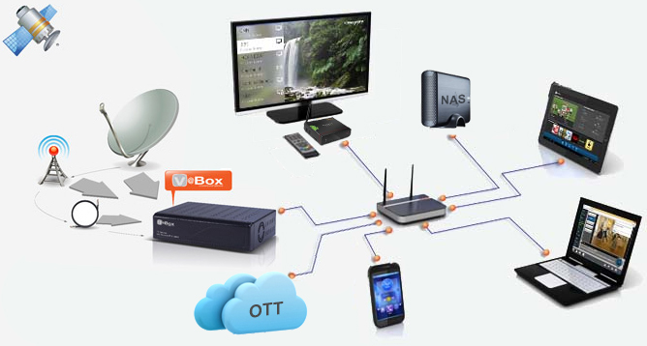
Μετάδοση τηλεοπτικού περιεχομένου
TV Gateway

Slide 5
Σύσταση DVB-S2/T2
European Telecommunications Standards Institute (ETSI)
Digital Video Broadcasting Project (DVB)
Σύσταση DVB-T2: https://www.etsi.org/deliver/etsi_ts/102800_102899/102831/01.02.01_60/ts_102831v010201p.pdf
Σύσταση DVC-S2:
https://www.etsi.org/deliver/etsi_ts/102400_102499/102441/01.01.01_60/ts_102441v010101p.pdf

Slide 6
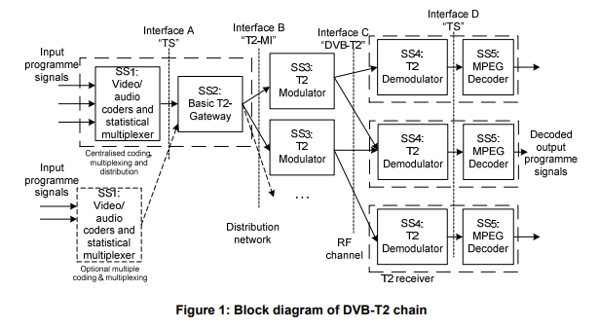

Slide 7
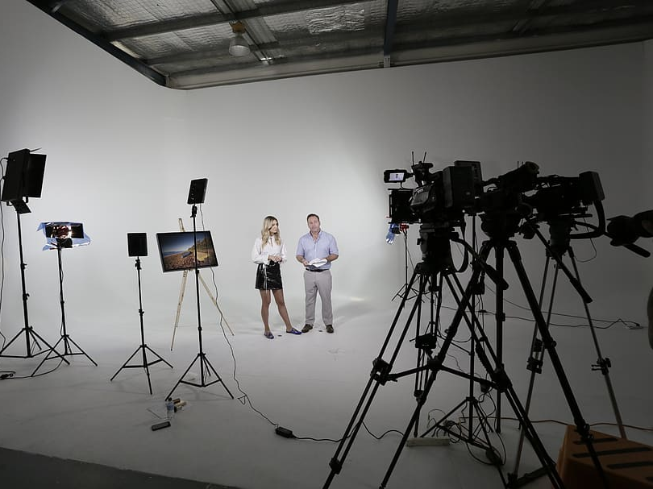
Notes:
https://p1.pxfuel.com/preview/427/633/72/tripod-spotlight-equipment-people-technology-tv-show.jpg

Slide 8
Μαθησιακοί στόχοι ενότητας
Να κατανοηθούν:
Τι είναι το βίντεο
Οι τρόποι αναπαράστασης της πληροφορίας που αφορά τα χρώματα σε μια εικόνα και κατ’ επέκταση στο βίντεο.
Η μετατροπή μεταξύ ισοδύναμων τρόπων αναπαράστασης εικόνων και βίντεο
Η διαχείριση της υποδειγματοληψίας χρώματος και τη συσχέτιση με τα χαρακτηριστικά του τηλεοπτικού σήματος.
Οι απαιτήσεις σε εύρος ζώνης και τον τρόπο που αυτές σχετίζονται με τις επιλογές παραμέτρων που αφορούν το βίντεο.
Notes:
Οι στόχοι του κεφαλαίου περιλαμβάνουν την κατανόηση των τρόπων αναπαράστασης της πληροφορίας που αφορά τα χρώματα σε μιαν εικόνα και κατ’ επέκταση στο βίντεο, τη μετατροπή μεταξύ ισοδύναμων τρόπων αναπαράστασης εικόνων και βίντεο, τη διαχείριση της υποδειγματοληψίας χρώματος και τη συσχέτιση με τα χαρακτηριστικά του τηλεοπτικού σήματος. Επίσης, συζητάμε τις απαιτήσεις σε εύρος ζώνης και τον τρόπο που αυτές σχετίζονται με τις επιλογές που αφορούν το βίντεο

Slide 9
02 Βασικές πληροφορίες

Slide 10
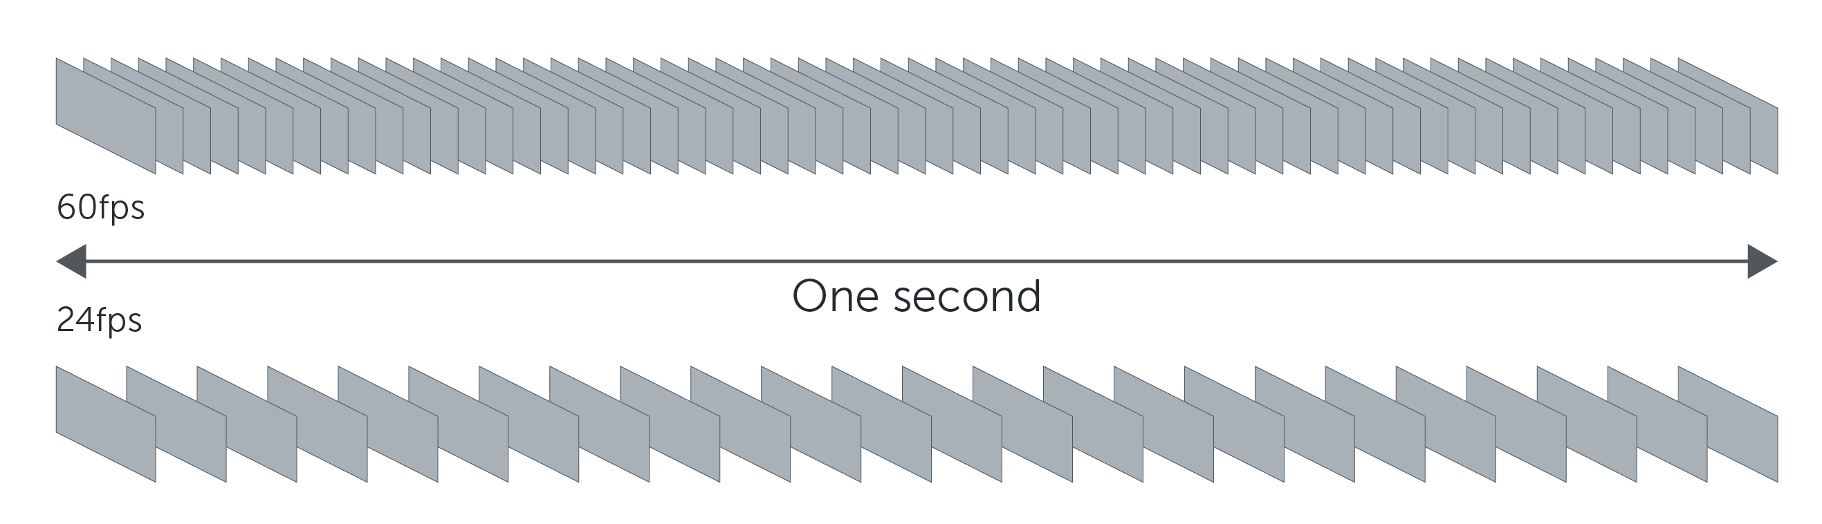
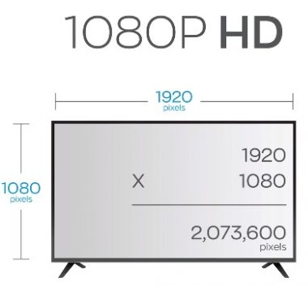
Τι είναι το βίντεο
Βίντεο = αλληλουχία εικόνων ή αλλιώς πλαίσια
Εικόνα ή πλαίσιο (frame)
  εικονοστοιχεία (picture elements- pixels)
  πλήθος pixels = ανάλυση (resolution)
  Η ανάλυση = πλήθους των γραμμών Χ των στηλών της εικόνας, π.χ. 1920 Χ 1080 = 2.073.600 pixels
https://images.app.goo.gl/uFUFYUQ4GsuRVn4u5
Notes:
Το βίντεο αποτελείται από μια αλληλουχία εικόνων, οι οποίες απαρτίζονται από εικονοστοιχεία (picture elements- pixels), το πλήθος των οποίων καθορίζει την ανάλυση (resolution). Η ανάλυση προκύπτει από το γινόμενο του πλήθους των γραμμών επί των στηλών της εικόνας.
https://www.google.com/url?sa=i&url=https%3A%2F%2Ftexnologia.net%2Fti-einai-high-definition-hd-plirofories-kai-analysi%2F2020%2F02&psig=AOvVaw1OWyCa-
ubRw3k2aymjQtOO&ust=1606817633847000&source=images&cd=vfe&ved=0CAIQjRxqFwoTCMDatLaEqu0CFQAAAAAdAAAAABAD

Slide 11
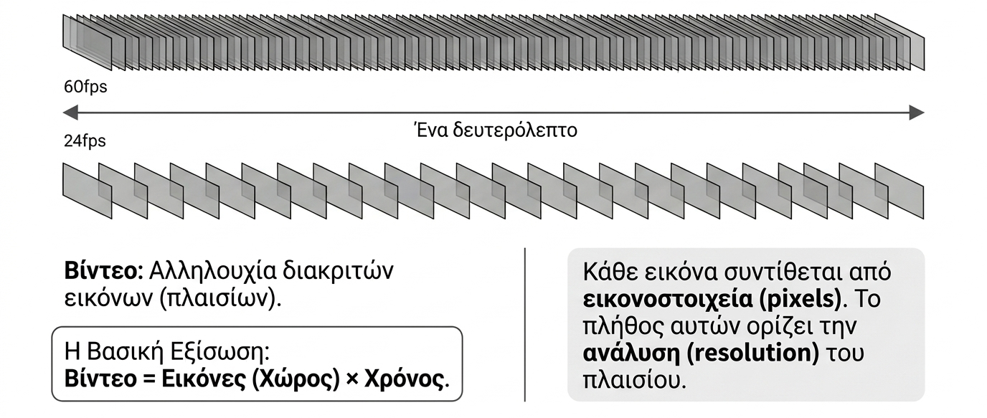
Το βίντεο ως χωροχρονική μήτρα

Slide 12
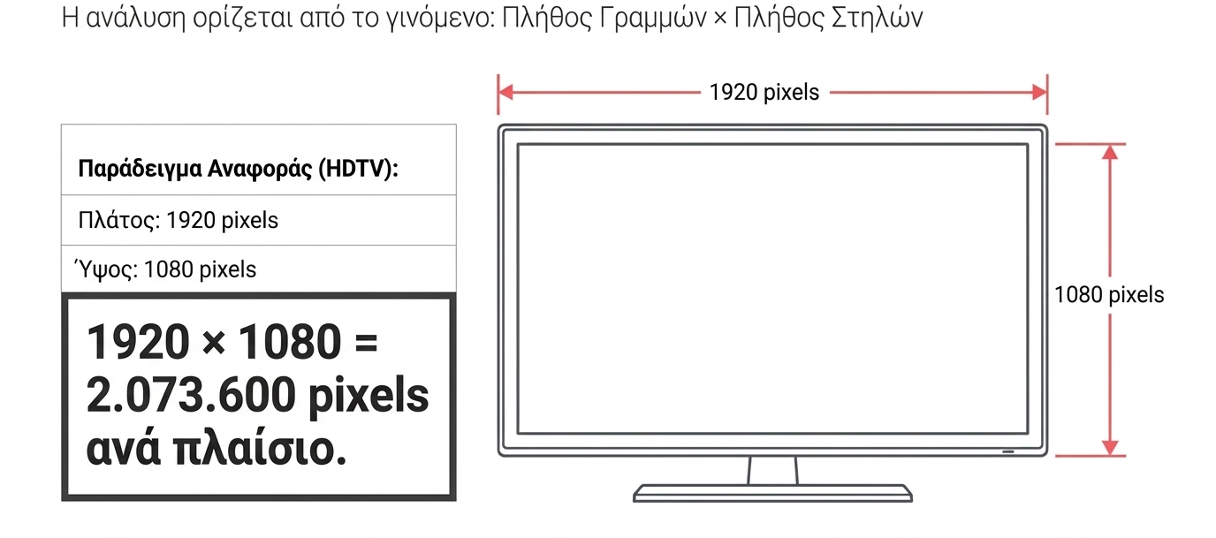
Η χωρική διάσταση – Ανάλυση εικόνας

Slide 13
Τυπικές αναλύσεις εικόνων
HDTV 1920 x 1080 (16:9)
QXGA 2048 x 1536 (4:3)
2K 2048 x 1536 (4:3)
UHDV-1 3840 x 2160 (16:9)
4K 4096: 3073 (4:3)
UHDV-2 7680 x 4320 (16:9)
VHS 320 x 240 (4:3)
SDTV 720 x 576 (4:3)
VGA 640 x 480 (4:3)
SVGA 800 x 600 (4:3)
XGA 1024 x 768 (4:3)
SXGA 1280 x 1024 (5:4)
UXGA 1600 x 1200 (4:3)

Slide 14
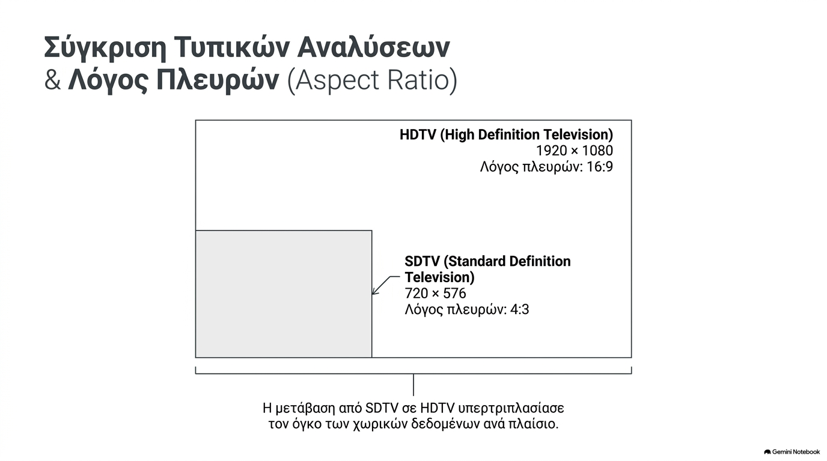

Slide 15
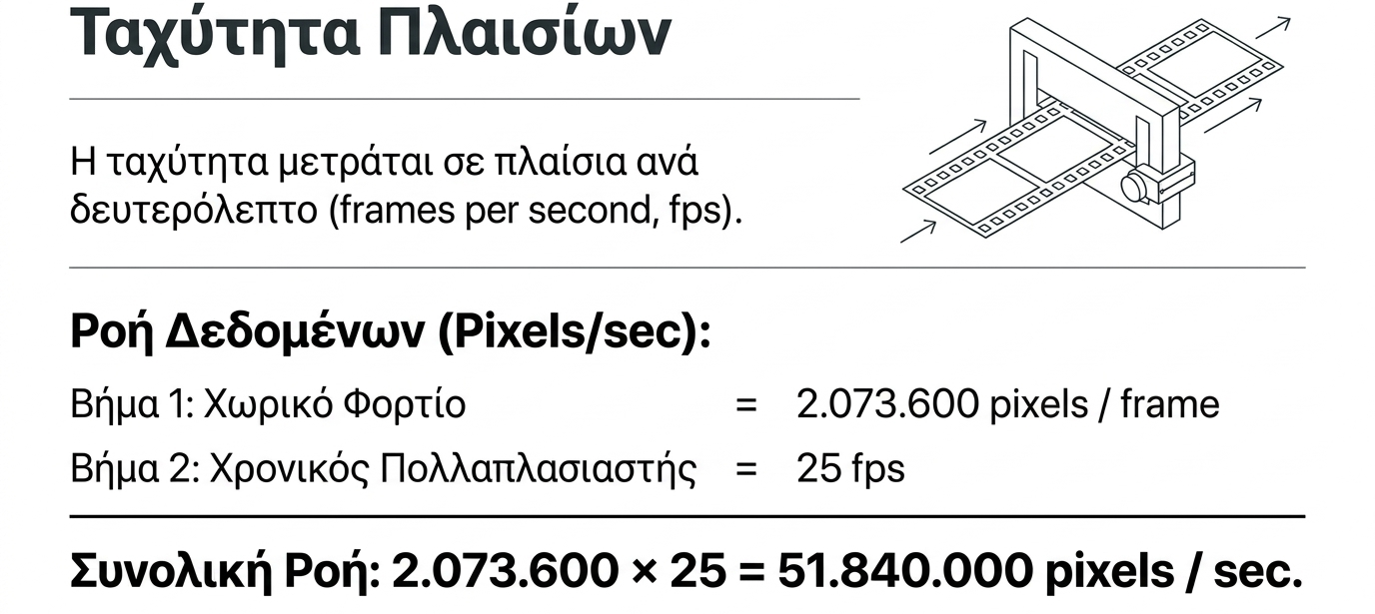
Η χρονική διάσταση – ταχύτητα πλαισίων

Slide 16
Ταχύτητα βίντεο
Η ταχύτητα: μέτρηση σε πλαίσια ανά δευτερόλεπτο (frames per second, fps), π.χ. 25 ή 16 fps
  1920 Χ 1080 = 2.073.600 pixels / frame
  2.073.600 pixels x 25 fps = 51.840.000 pixels / sec
Notes:
Επειδή οι σκηνές διαφοροποιούνται με τον χρόνο, απαιτείται να λαμβάνονται πολλές διαδοχικές εικόνες. Η ταχύτητα με την οποία λαμβάνουμε τις εικόνες ποικίλλει και μετριέται σε πλαίσια ανά δευτερόλεπτο (frames per second, fps).

Slide 17
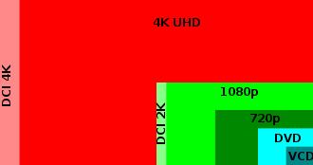
Ρυθμός δεδομένων βίντεο
Ρυθμός δεδομένων
  Πλήθος pixel (ανάλυση)
  Όγκος δεδομένων ανά pixel
    Πως αναπαριστάται το χρώμα σε κάθε pixel
    O βαθμός πιστότητας ως προς το αρχικό χρώμα
Notes:
https://en.wikipedia.org/wiki/File:Digital_video_resolutions_(VCD_to_4K).svg

Slide 18
03 Τριχρωματική Όραση: Αναπαράσταση RGB

Slide 19
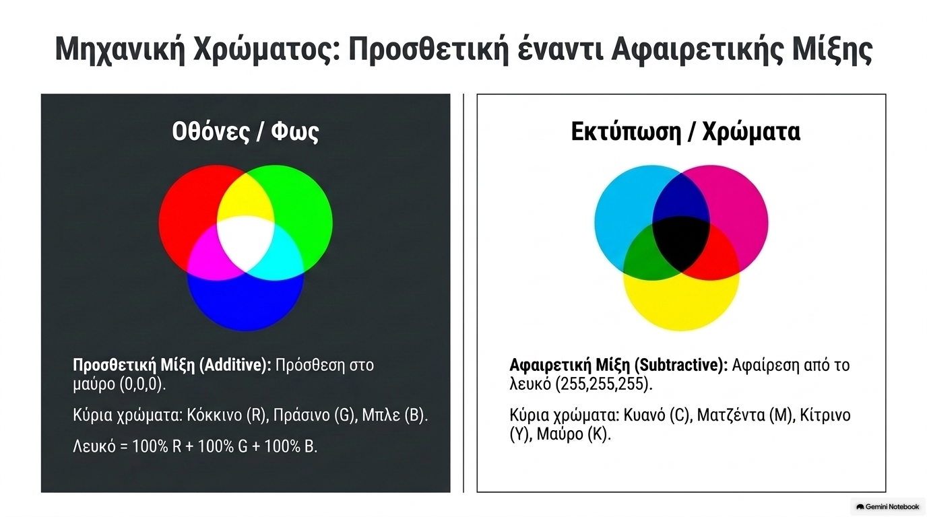
Μίξη τριών φασματικών χρωμάτων
Η δυνατότητα παραγωγής οποιουδήποτε χρώματος με μίξη τριών φασματικών χρωμάτων, τα οποία ονομάζουμε κύρια χρώματα και τα οποία είναι το κόκκινο (R), το πράσινο (G) και το μπλε (Β).

Slide 20
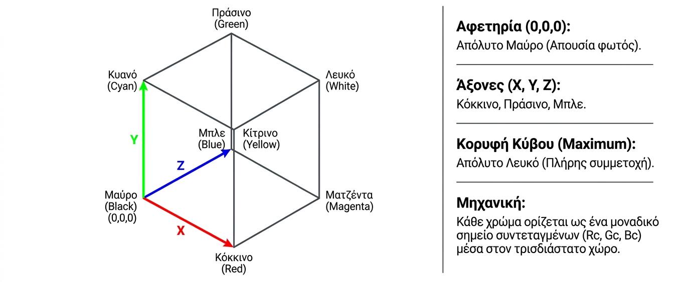
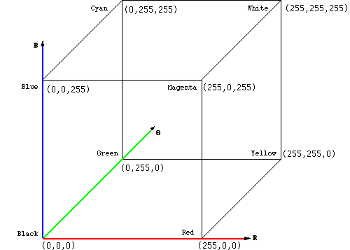
Ο χώρος αναπαράστασης RGB – O χρωματικός κύβος

Slide 21
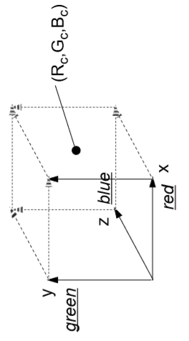
Αναπαράσταση ενός χρώματος
Ο χώρος αναπαράστασης RGB χρησιμοποιεί το ποσοστό συμμετοχής των τριών αυτών βασικών χρωμάτων για την περιγραφή οποιουδήποτε συνδυασμού.
Λευκό: 100% R, 100% Β, 100% G

Slide 22
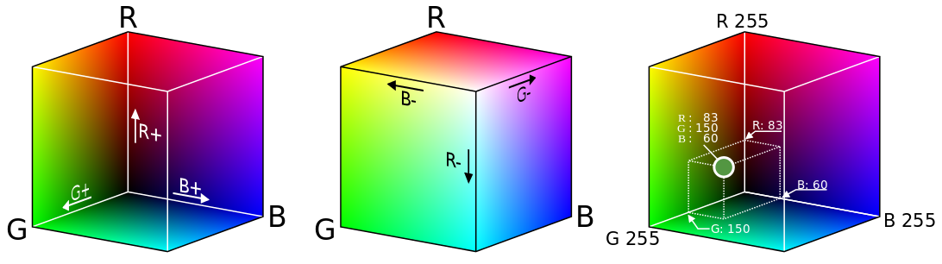

Slide 23
Προσθετική έναντι Αφαιρετικής μίξης
Notes:
RGB additive colormodel and CMYK subtractive color model. a Attribution: “1416 Color
Sensitivity” by OpenStax College—Anatomy and Physiology, ConnexionsWeb site. http://cnx.org/
content/col11496/1.6/, Jun 19, 2013; b Attribution: “SubtractiveColor” by Original uploader was
SharkD at en.wikipedia Later version uploaded by Jacobolus,Dacium at en.wikipedia.—Transferred
from en.wikipedia. Licensed under Public domain via Wikimedia Commons

Slide 24
04 Υπολογισμός ρυθμού δεδομένων βίντεο
ή αλλιώς Εύρος Ζώνης

Slide 25
Πλήθος bits / βασικό χρώμα
Τα διαθέσιμα επίπεδα κβαντισμού επηρεάζουν την ποιότητα της απεικόνισης.
  Πλήθος των bits για αναπαράσταση
8 bits (τυπική επιλογή),
  2⁸ = 256 τιμές κβάντισης
  το εύρος των επιπέδων κβαντισμού είναι από το 0 έως το 255 (100%)
10 bits
  2¹⁰ = 1024 τιμές κβάντισης
  το εύρος κυμαίνεται από το 0 έως το 1.023 (100%)
Notes:
Μια άλλη παράμετρος που επηρεάζει την ποιότητα της απεικόνισης, βασίζεται στα διαθέσιμα επίπεδα κβαντισμού για την αναπαράσταση των ποσοστών αυτών. Από το πλήθος των bits που χρησιμοποιούνται για την αναπαράσταση, εξαρτώνται τα αντίστοιχα εύρη τιμών. Για αναπαράσταση 8 bits, η οποία αποτελεί και την πιο τυπική επιλογή, το εύρος είναι από το 0 έως το 255, ενώ για 10 bits το εύρος κυμαίνεται από το 0 έως το 1.024

Slide 26
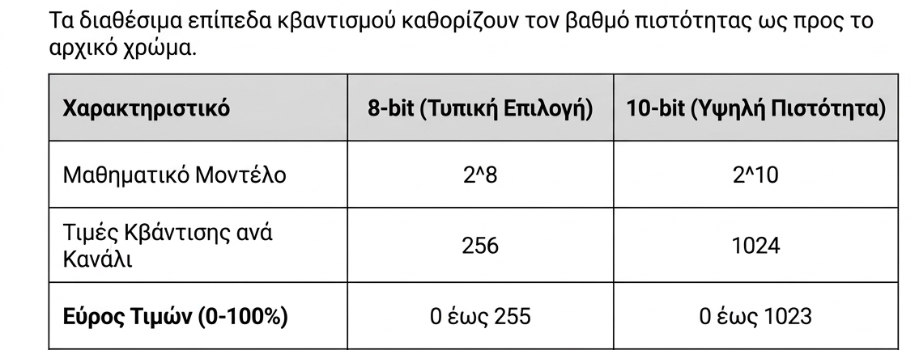
Κβαντισμός και βάθος χρώματος
Notes:
Μια άλλη παράμετρος που επηρεάζει την ποιότητα της απεικόνισης, βασίζεται στα διαθέσιμα επίπεδα κβαντισμού για την αναπαράσταση των ποσοστών αυτών. Από το πλήθος των bits που χρησιμοποιούνται για την αναπαράσταση, εξαρτώνται τα αντίστοιχα εύρη τιμών. Για αναπαράσταση 8 bits, η οποία αποτελεί και την πιο τυπική επιλογή, το εύρος είναι από το 0 έως το 255, ενώ για 10 bits το εύρος κυμαίνεται από το 0 έως το 1.024

Slide 27
Στοιχεία ενός πλαισίου
Ανάλυση: 1920 x 1080 (1080i)
Πλήθος pixels: 2.073.600
Δείγμα ανά χρώμα: 1 (4:4:4)
Τρία χρώματα
Πλήθος δειγμάτων RGB: 6.220.800 (2.073.600 x 3)
Πλήθος bits / εικόνα (frame)
  8 bit/δείγμα: 49.766.400 bits / frame
  10 bit/δείγμα: 62.208.000 bits / frame

Slide 28
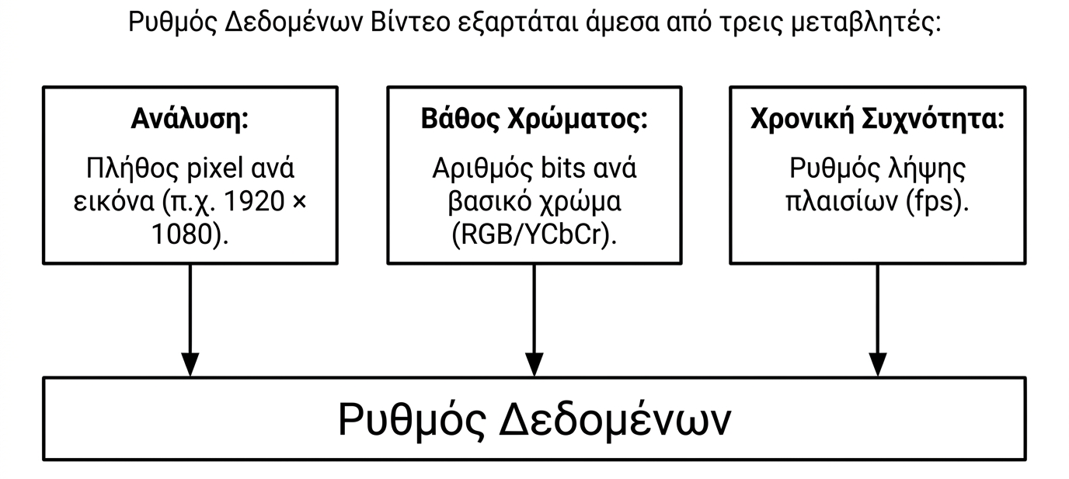
Υπολογισμός Ρυθμού Δεδομένων βίντεο

Slide 29
Ρυθμός δεδομένων (RBG)
25 πλαίσια/δευτερόλεπτο, ρυθμός:
  1.244.160.000 bits/sec (8 bits)
  1.555.200.000 bits/sec (10 bits)
30 πλαίσια/δευτερόλεπτο, ρυθμός:
  1.492.992.000 bits/sec (8 bits)
  1.866.240.000 bits/sec (10 bits)

Slide 30
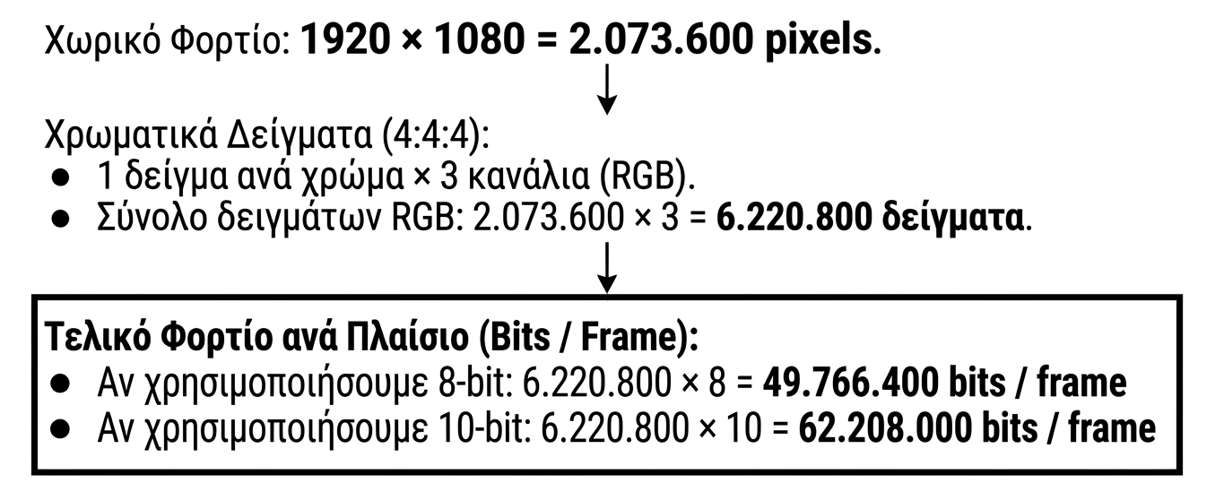
Υπολογισμός δεδομένων ενός πλαισίου FullHD

Slide 31
Ρυθμός δεδομένων βίνετο ανά second
Ο ρυθμός δεδομένων του βίντεο εξαρτάται από:
  την ανάλυση κάθε εικόνας π.χ. 1920 επί 1080
  τον αριθμό των bits / χρώμα (RGB) ή (YCbCr)
  τη συχνότητα με την οποία λαμβάνονται οι εικόνες
Παγκοσμίως έχουν επικρατήσει δύο συστήματα:
  625 γραμμές ανά εικόνα, 25 Hz (Ευρώπη)
  525 γραμμές ανά εικόνα, 30 Hz (Αμερική)
Notes:
Ο ρυθμός δεδομένων (άρα και το εύρος ζώνης) του βίντεο εξαρτάται από δύο παραμέτρους: (α) την ανάλυση κάθε εικόνας και (β) τη συχνότητα με την οποία λαμβάνονται οι εικόνες. Η πρώτη παράμετρος σχετίζεται με το πλήθος των γραμμών κάθε εικόνας και των δειγμάτων που λαμβάνονται εντός κάθε γραμμής.

Slide 32
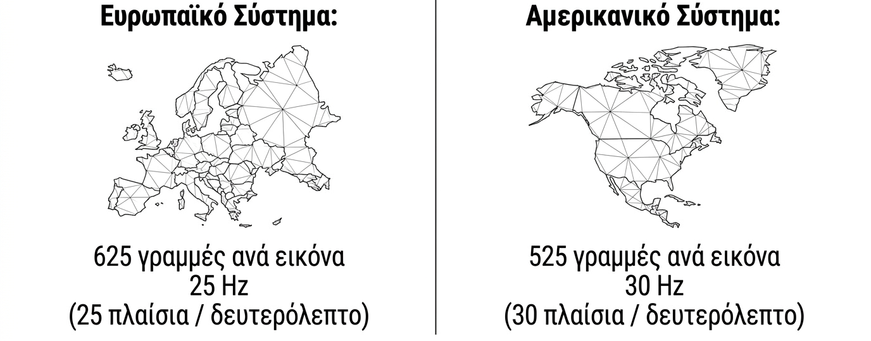
Παγκόσμια πρότυπα
PAL
NTSC

Slide 33
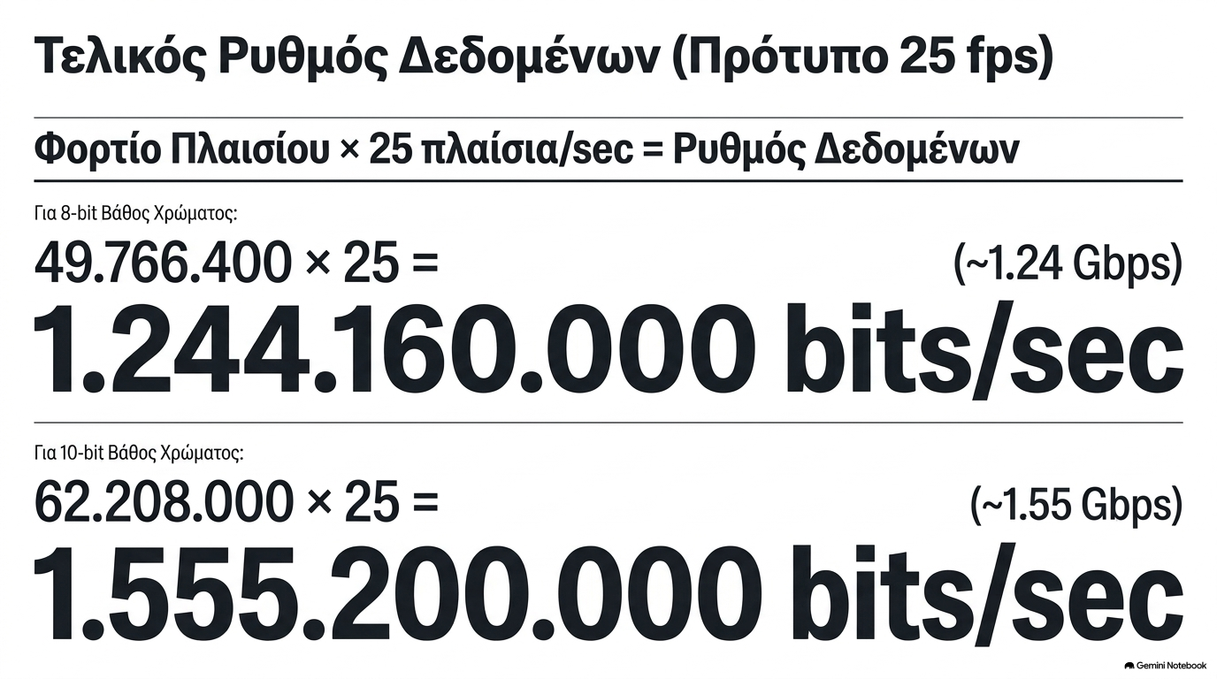

Slide 34
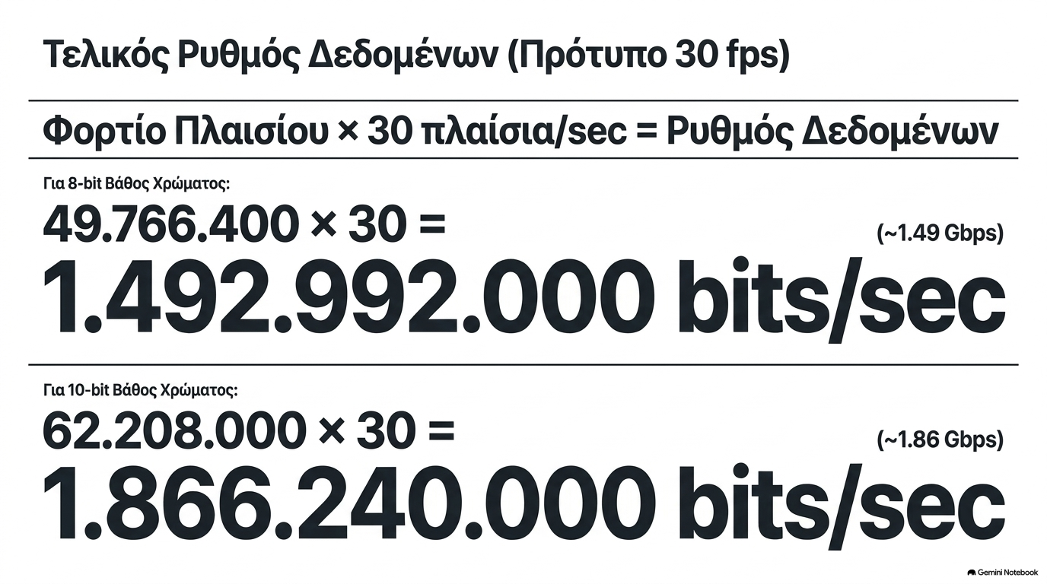

Slide 35
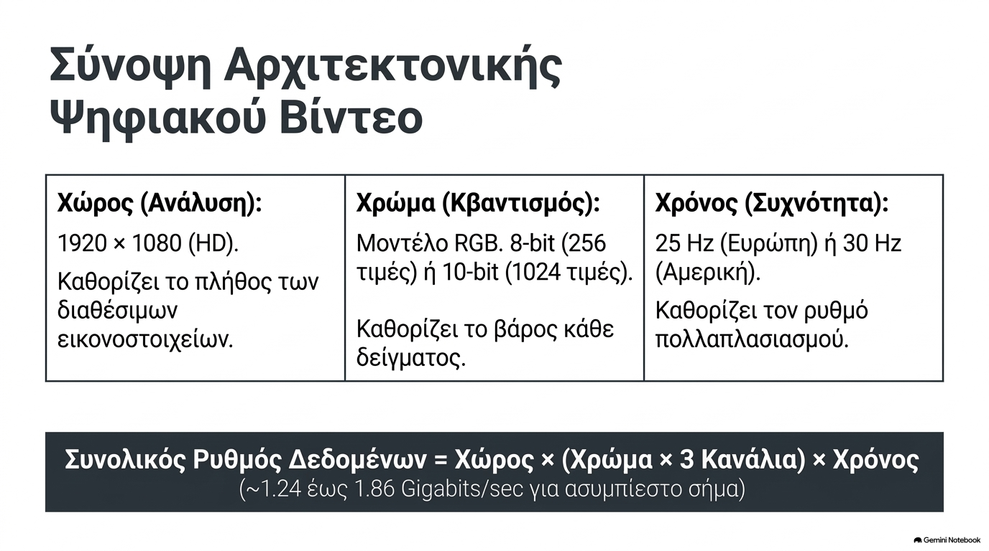

Slide 36
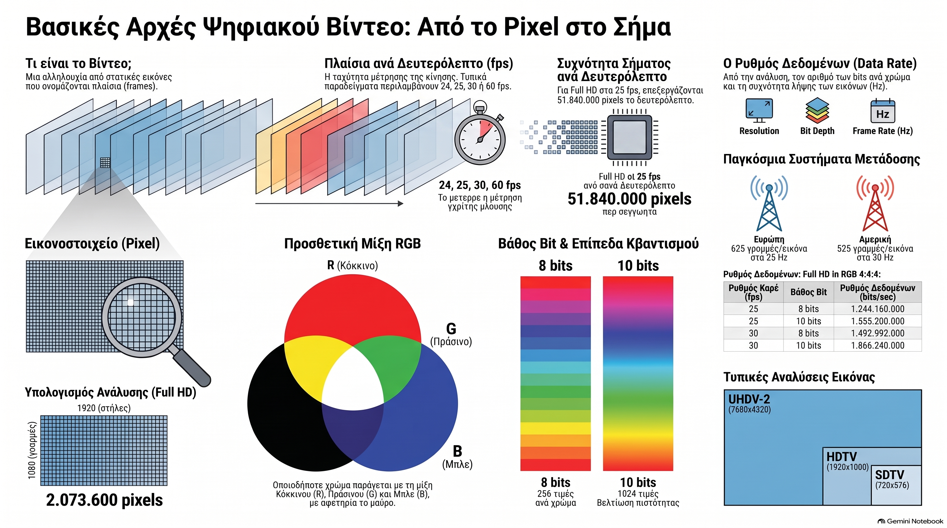

Slide 37
05 Aναπαράσταση σήματος βίντεο

Slide 38


Slide 39
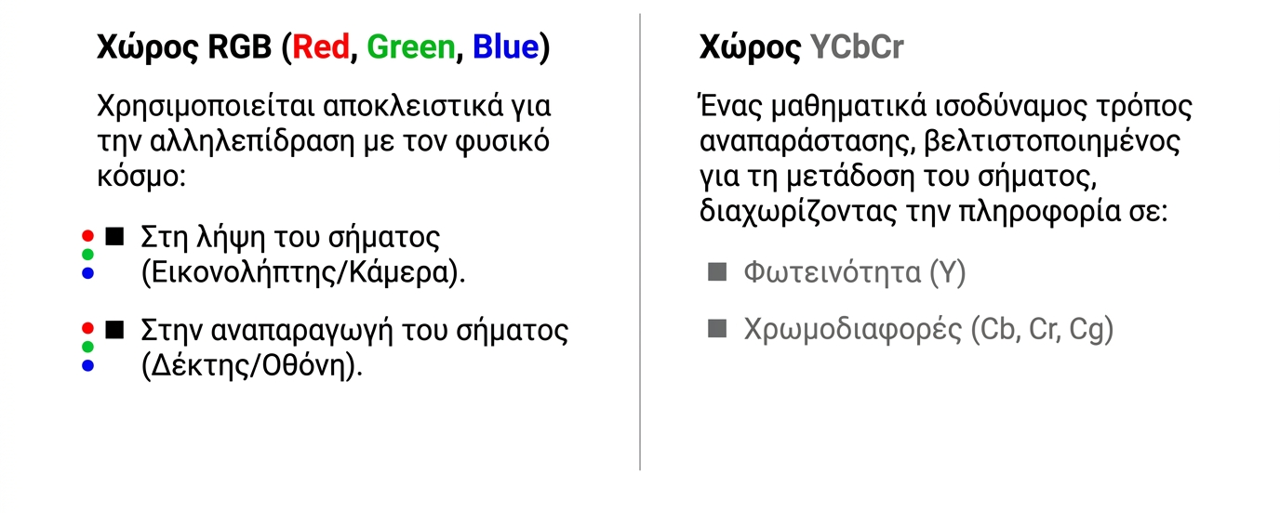
Δύο ισοδύναμοι τρόποι αναπαράστασης (χώροι) για δύο διαφορετικές ανάγκες
Notes:
Για την αναπαράσταση του σήματος βίντεο κατά τη δημιουργία του, αλλά και την αναπαραγωγή του στην τηλεοπτική συσκευή, χρησιμοποιείται η αναπαράσταση RGB (βασικά χρώματα Red, Green, Blue). Ο χώρος περιγραφής χρησιμοποιείται τόσο για τη λήψη του σήματος στον εικονολήπτη όσο και για την αναπαραγωγή αυτού στον δέκτη. Όπως θα δούμε, για τους σκοπούς της μετάδοσης έχουμε μια μετατροπή από τον χώρο RGB σε έναν άλλο ισοδύναμο τρόπο αναπαράστασης, ο οποίος βασίζεται στη φωτεινότητα και τα μεγέθη που ονομάζουμε χρωμοδιαφορές (Y,Cb, Cr). Στη συνέχεια πραγματοποιείται η αντίστροφη μετατροπή σε RGB για την αναπαραγωγή του σήματος στη συσκευή του δέκτη.

Slide 40
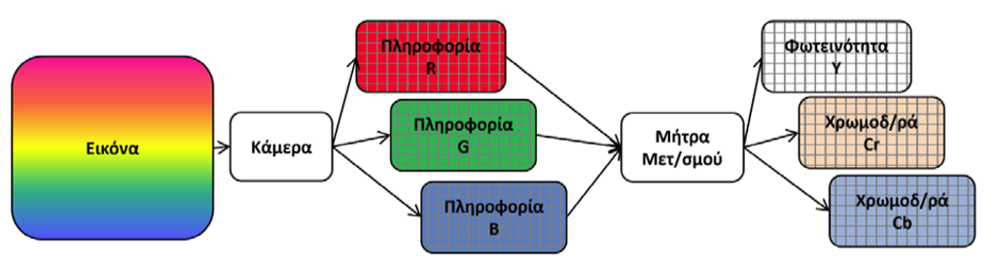
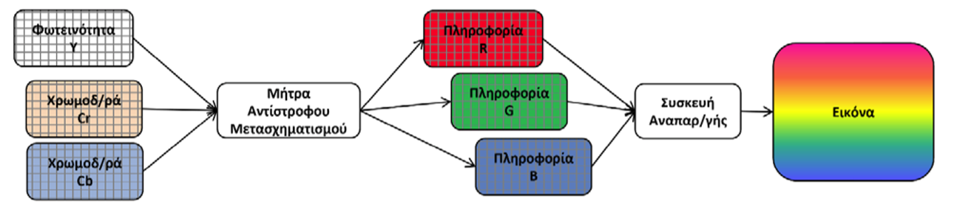
Αναπαράσταση στη κάμερα/συσκευή & κατά τη μετάδοση
Μετάδοση

Slide 41
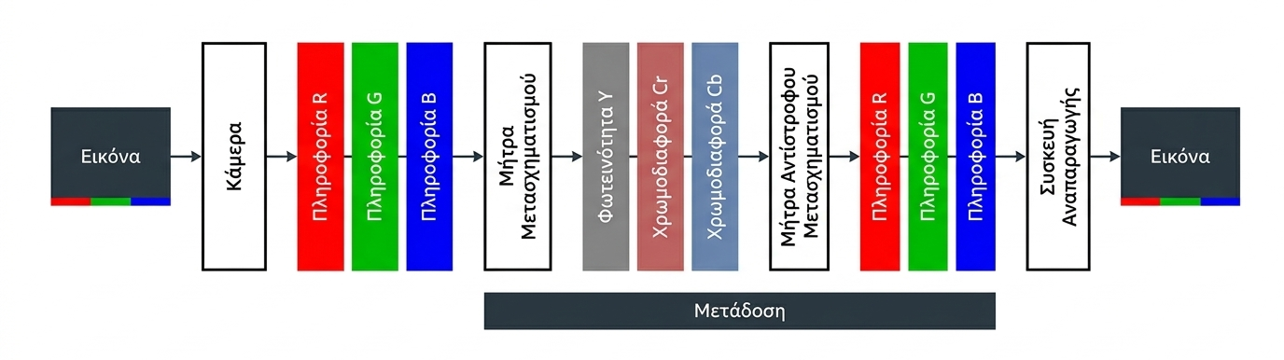
Η αρχιτεκτονική της μετάδοσης: από άκρο σε άκρο

Slide 42
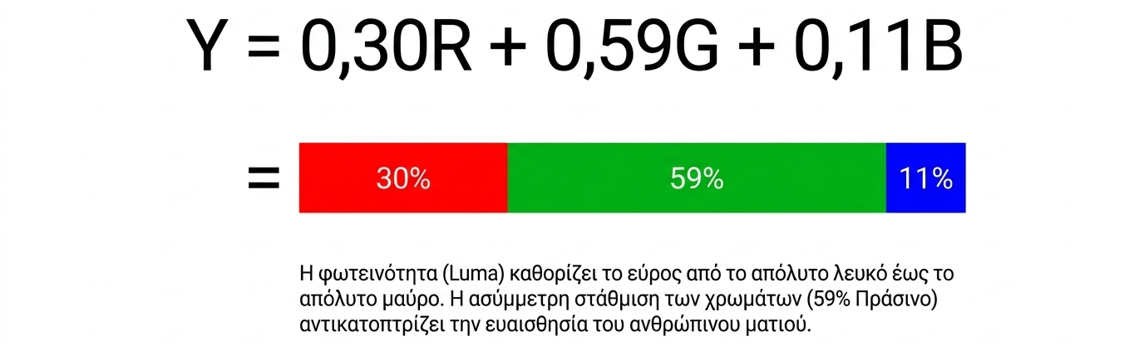
Μαθηματικός μετασχηματισμός: εξαγωγή Φωτεινότητας (Luma)

Slide 43
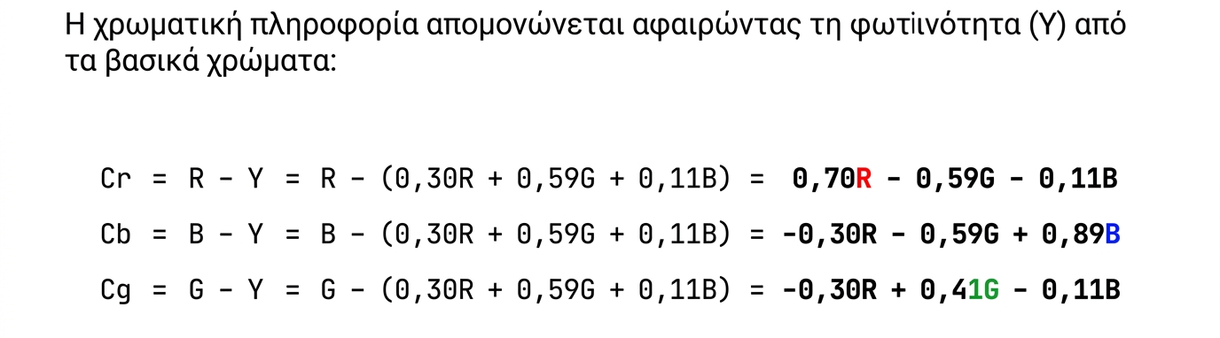
Εξαγωγή χρωμοδιαφορών (Chroma)

Slide 44
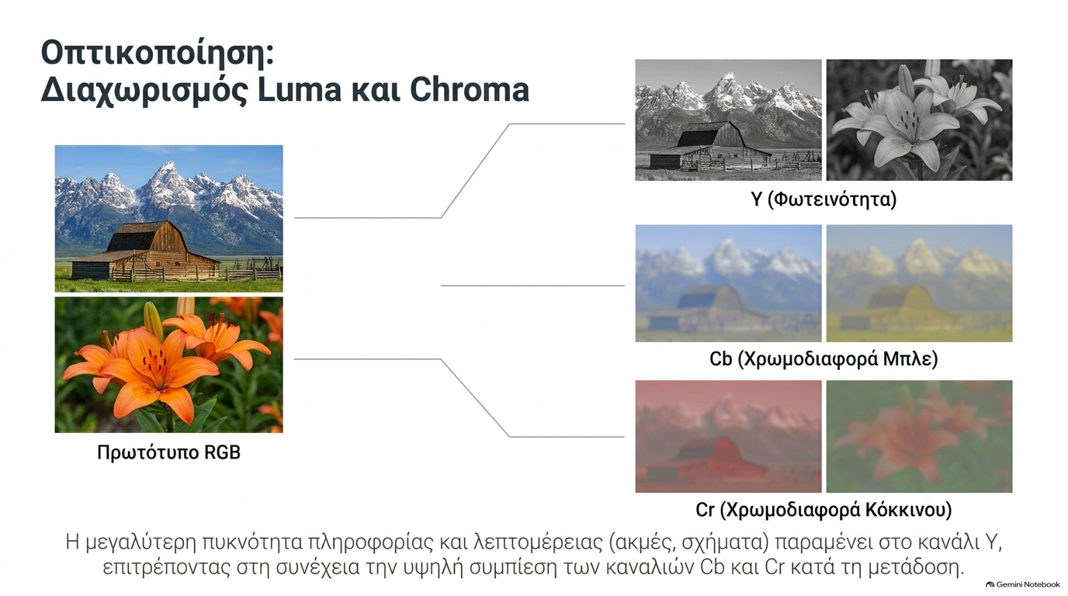
Οπτικοποίηση: διαχωρισμός Luma & Chroma

Slide 45
Μετατροπή χρωματικής πληροφορίας από τον χώρο RGB στον χώρο YC_{b}C_{r}

Slide 46
Επαναφορά πληροφορίας από τον χώρο YC_{b}C_{r} στον χώρο RGB

Slide 47
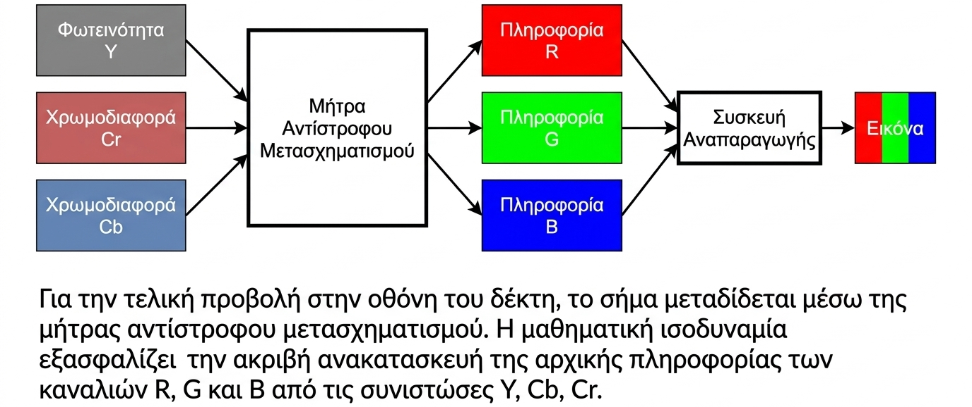
Επαναφορά στο χώρο RGB

Slide 48
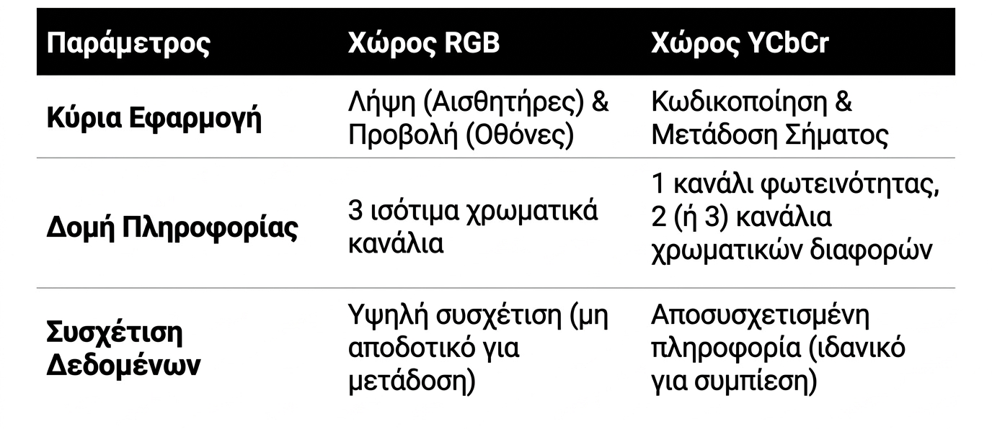
Σύγκριση RGB vs YCbCr

Slide 49
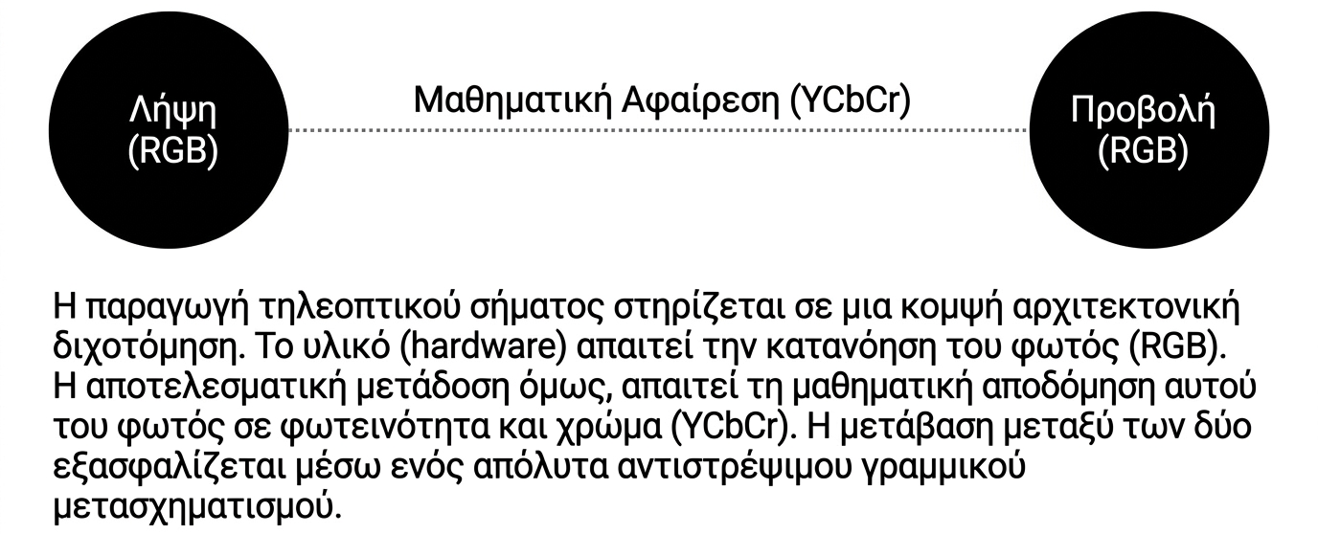
Συνολική εικόνα

Slide 50
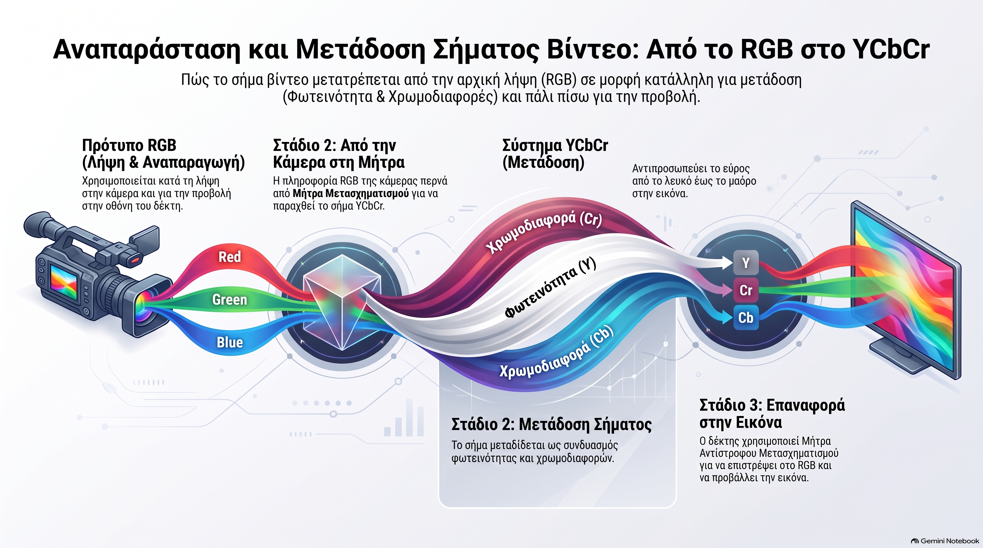

Slide 51
06 Δημιουργία Ψηφιακού Σήματος Βίντεο

Slide 52
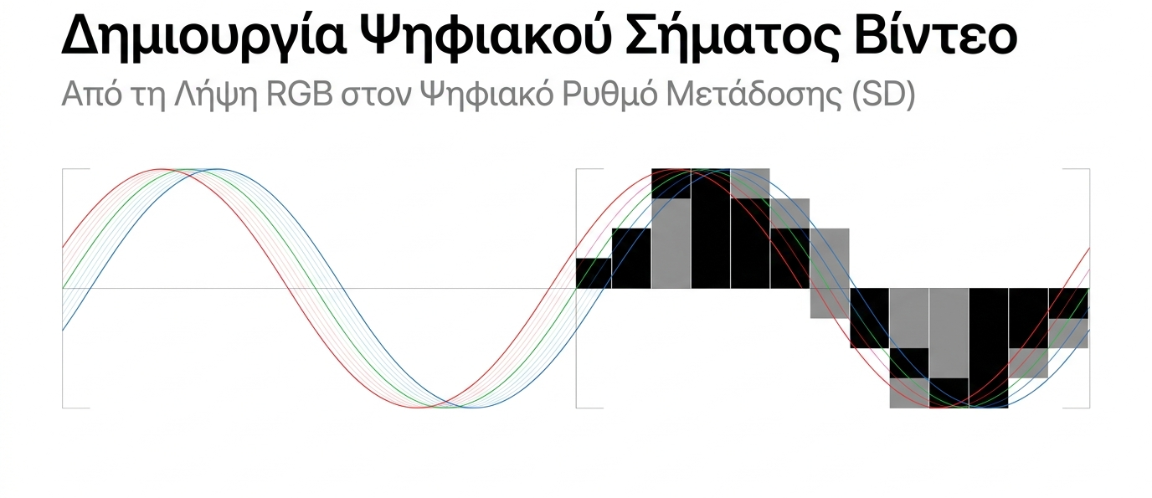

Slide 53
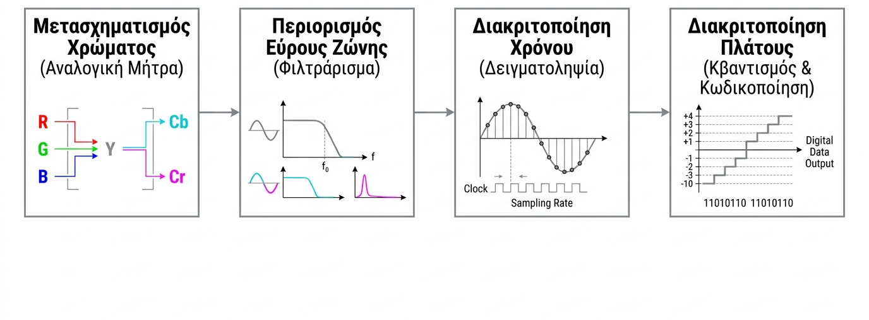
Τα βήματα της Ψηφιοποίησης

Slide 54
Δημιουργία Ψηφιακού Σήματος. Βήματα 1 - 4
Βήμα 1: λήψη των τιμών της έντασης των βασικών χρωματικών συνιστωσών κόκκινου, πράσινου και μπλε (Red, Green, Blue).
Βήμα 2: τα 3 σήματα υφίστανται διόρθωση γάμμα (CCIR Rec.709).
Βήμα 3: επεξεργασία των 3 σημάτων ώστε να δώσουν το σήμα φωτεινότητας Y και τα σήματα χρωμικότητας, δηλαδή τις χρωμοδιαφορές C_{b} και C_{r}.
Y = 0,30R+0,59G+0,11B (φωτεινότητα, εύρος: λευκό μαύρο)
C_{r} = R-Y = R-(0,30R+0,59G+0,11B) = 0,70R-0,59G-0,11B
C_{b} = B-Y = B-(0,30R+0,59G+0,11B) = -0,30R-0,59G+0,89B
  Οι τιμές της μεταβλητής Y έχουν εύρος τιμών από 0 έως 1 (R=G=B=0, R=G=B=1)
  Η χρωμοδιαφορά R-Y από -0,70 έως +0,70 (R=0,G=B=1, R=1, G=B=0) και της B-Y από -0,89 έως +0,89 (R=G=1, B=0, R=G=0,B=1)
Βήμα 4: Για να αντιστοιχιστούν τα εύρη των τιμών στην μονάδα, γίνεται κλιμάκωση των τιμών ώστε οι χρωμοδιαφορές κυμαίνονται στο διάστημα -0,5 έως και 0,5.
C_{b}=0,56*(B-Y) 0,56*(-0,70, +0,70) = (-0,50, +0,50)
C_{r}=0,71(R-Y) 0,71*(-0,89, +0,89) = (-0,50, +0,50)
Notes:
Το πρώτο βήμα στη δημιουργία του ψηφιακού σήματος είναι η λήψη των τιμών των βασικών χρωματικών συνιστωσών κόκκινου, πράσινου και μπλε (Red, Green, Blue) ως τριών διακριτών σημάτων τα οποία συμβολίζουμε με την επόμενη τριάδα συμβόλων (R, G, B).
Αρχικά τα σήματα υφίστανται διόρθωση γάμμα. Η διαδικασία αυτή αφορά την αντιστοίχιση της φωτεινότητας στην τάση μέσω μιας εκθετικής σχέσης σύμφωνα με τις προδιαγραφές του CCIR Rec.709. Το συγκεκριμένο πρότυπο ασχολείται με τις παραμέτρους που αφορούν το βίντεο τηλεόρασης υψηλής ευκρίνειας με λόγο διαστάσεων 16:9. Στο σύστημα προβολής (τηλεοπτικό δέκτη) λαμβάνει χώρα η διόρθωση γάμμα ώστε η σχέση τάσης σήματος βίντεο και φωτεινότητας να γίνει ξανά γραμμική. Η διόρθωση γάμμα γίνεται με μια συνάρτηση στην ανεξάρτητη μεταβλητή της οποίας ο εκθέτης είναι ο αντίστροφος του εκθέτη που χρησιμοποιήθηκε στην αντίστροφη διόρθωση γάμμα, δηλαδή (1/0,45=2,2).
Στη συνέχεια τα τρία αυτά σήματα υφίστανται επεξεργασία ώστε να δώσουν το σήμα φωτεινότητας Y και τα σήματα χρωμικότητας, δηλαδή τις χρωμοδιαφορές Cb και Cr.
Y = 0,299 R + 0,587 G + 0,114 B Cb = R-Y = 0,701R - 0,587G - 0,114B Cr = B-Y = -0,299T-0,587G+0,886B
Οι τιμές της μεταβλητής Y έχουν εύρος τιμών από 0 έως 1,0, ενώ η χρωμοδιαφορά Cr από -0,701 έως +0,701 και της Cb από -0,886 έως +0,886. Για να αντιστοιχιστούν τα εύρη των τιμών στην μονάδα, γίνεται κλιμάκωση των τιμών και οι χρωμοδιαφορές κυμαίνονται στο διάστημα -0,5 έως και 0,5.
Cb=0,56*(B-Y) Cr=0,71(R-Y)

Slide 55
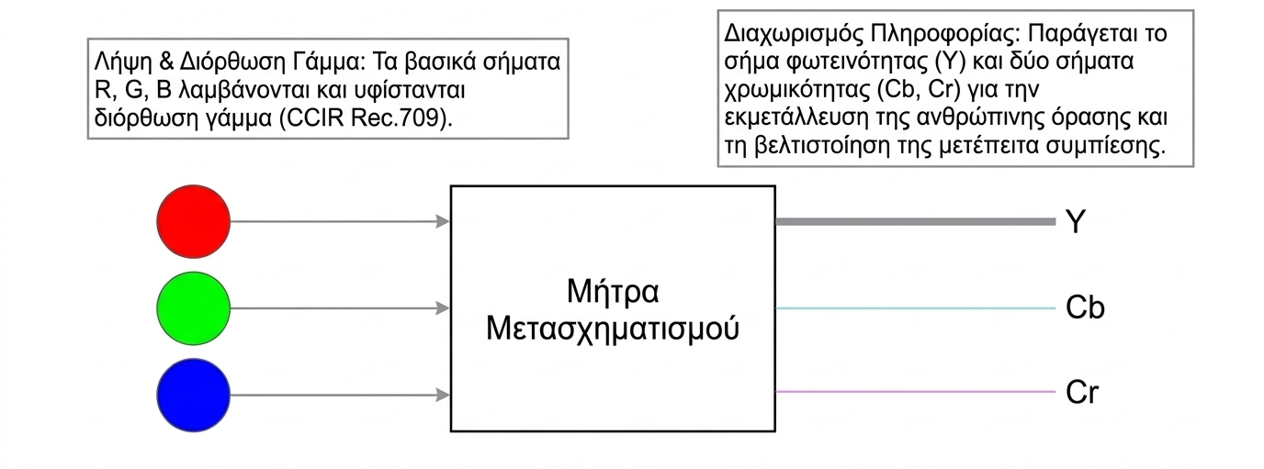
Bήμα 1 – 3: Από το RGB στη Φωτεινότητα και χρωμικότητα
Notes:
Το πρώτο βήμα στη δημιουργία του ψηφιακού σήματος είναι η λήψη των τιμών των βασικών χρωματικών συνιστωσών κόκκινου, πράσινου και μπλε (Red, Green, Blue) ως τριών διακριτών σημάτων τα οποία συμβολίζουμε με την επόμενη τριάδα συμβόλων (R, G, B).
Αρχικά τα σήματα υφίστανται διόρθωση γάμμα. Η διαδικασία αυτή αφορά την αντιστοίχιση της φωτεινότητας στην τάση μέσω μιας εκθετικής σχέσης σύμφωνα με τις προδιαγραφές του CCIR Rec.709. Το συγκεκριμένο πρότυπο ασχολείται με τις παραμέτρους που αφορούν το βίντεο τηλεόρασης υψηλής ευκρίνειας με λόγο διαστάσεων 16:9. Στο σύστημα προβολής (τηλεοπτικό δέκτη) λαμβάνει χώρα η διόρθωση γάμμα ώστε η σχέση τάσης σήματος βίντεο και φωτεινότητας να γίνει ξανά γραμμική. Η διόρθωση γάμμα γίνεται με μια συνάρτηση στην ανεξάρτητη μεταβλητή της οποίας ο εκθέτης είναι ο αντίστροφος του εκθέτη που χρησιμοποιήθηκε στην αντίστροφη διόρθωση γάμμα, δηλαδή (1/0,45=2,2).
Στη συνέχεια τα τρία αυτά σήματα υφίστανται επεξεργασία ώστε να δώσουν το σήμα φωτεινότητας Y και τα σήματα χρωμικότητας, δηλαδή τις χρωμοδιαφορές Cb και Cr.
Y = 0,299 R + 0,587 G + 0,114 B Cb = R-Y = 0,701R - 0,587G - 0,114B Cr = B-Y = -0,299T-0,587G+0,886B

Slide 56
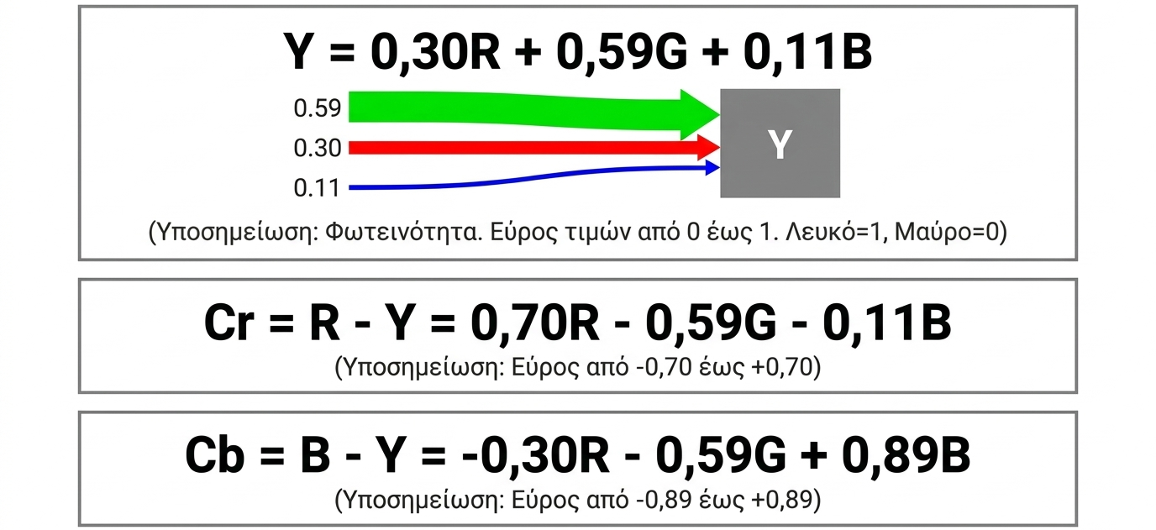
Εξισώσεις μετασχηματισμού
Notes:
Στη συνέχεια τα τρία αυτά σήματα υφίστανται επεξεργασία ώστε να δώσουν το σήμα φωτεινότητας Y και τα σήματα χρωμικότητας, δηλαδή τις χρωμοδιαφορές Cb και Cr.
Y = 0,299 R + 0,587 G + 0,114 B Cb = R-Y = 0,701R - 0,587G - 0,114B Cr = B-Y = -0,299T-0,587G+0,886B

Slide 57
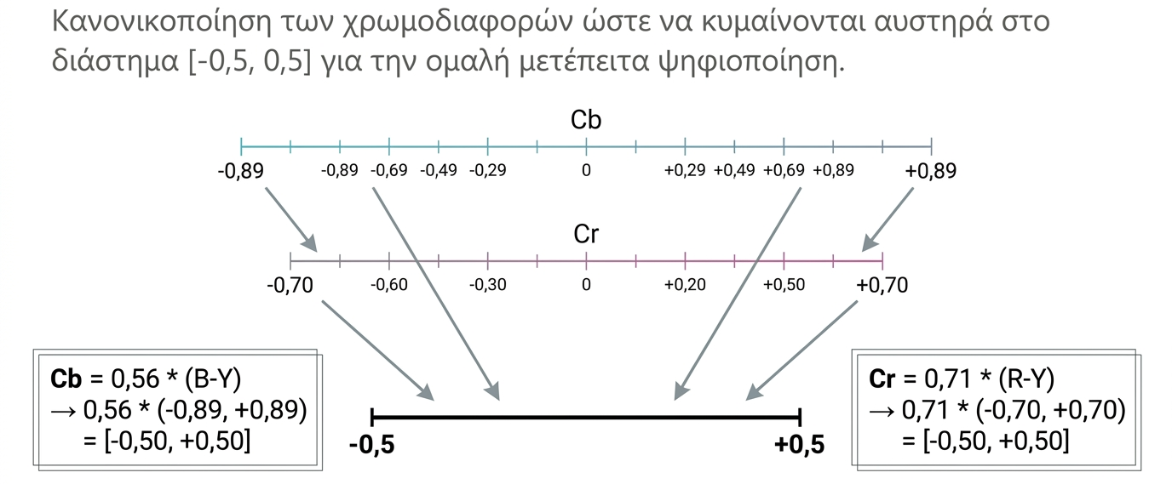
Βήμα 4: Κλιμάκωση τιμών (scaling)
Notes:
Οι τιμές της μεταβλητής Y έχουν εύρος τιμών από 0 έως 1,0, ενώ η χρωμοδιαφορά Cr από -0,701 έως +0,701 και της Cb από -0,886 έως +0,886. Για να αντιστοιχιστούν τα εύρη των τιμών στην μονάδα, γίνεται κλιμάκωση των τιμών και οι χρωμοδιαφορές κυμαίνονται στο διάστημα -0,5 έως και 0,5.
Cb=0,56*(B-Y) Cr=0,71(R-Y)

Slide 58
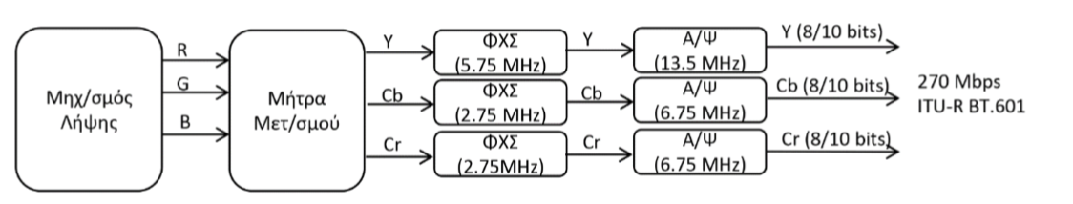
Φιλτράρισμα (Βήμα 5)
Bήμα 5: Φιλτράρισμα: Το σήμα (αναλογικό) στη συνέχεια φιλτράρεται με χρήση φίλτρου διέλευσης χαμηλών συχνοτήτων (Low pass filter)
  το σήμα της φωτεινότητας υφίσταται φιλτράρισμα στα 5,75 MHz
  τα σήματα των χρωμοδιαφορών στα 2,75 MHz (συχνότητα αποκοπής)

Slide 59
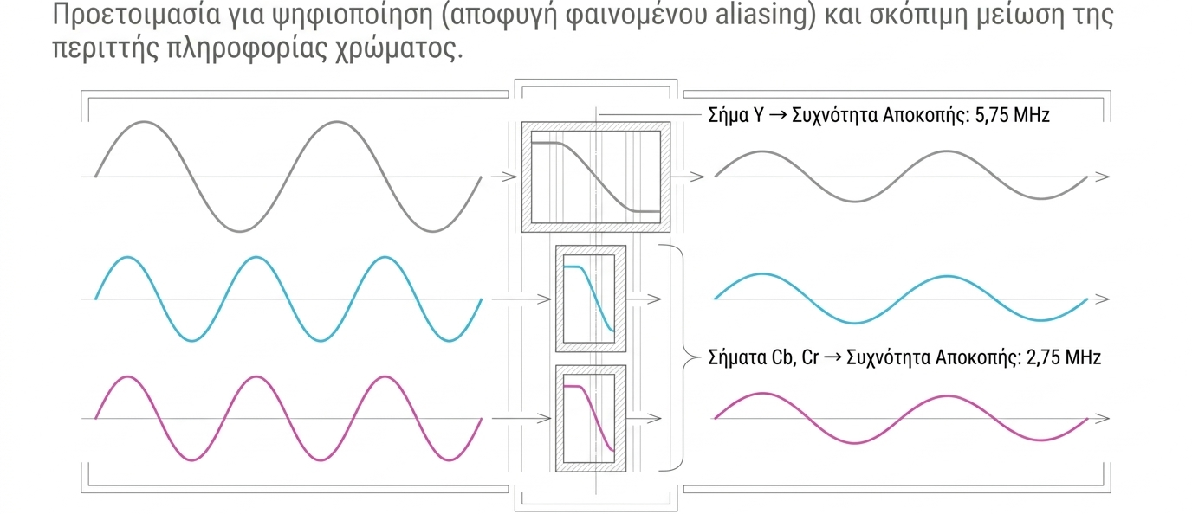
Bήμα 5: Φιλτράρισμα συχνοτήτων
Notes:
Το φαινόμενο aliasing (αναδίπλωση φάσματος ή ειδώλιο) είναι μια παραμόρφωση που συμβαίνει όταν ένα σήμα (όπως ένας ήχος, μια εικόνα ή ένα βίντεο) ψηφιοποιείται με πολύ χαμηλή συχνότητα δειγματοληψίας. Όταν η δειγματοληψία δεν γίνεται αρκετά γρήγορα, οι υψηλές συχνότητες του σήματος «μεταμφιέζονται» (alias) και εμφανίζονται λανθασμένα ως χαμηλότερες συχνότητες.
Για να καταλάβετε πώς λειτουργεί, σκεφτείτε τα εξής καθημερινά παραδείγματα:
Στο βίντεο (The Wagon-Wheel Effect): Έχετε προσέξει σε ταινίες τις ρόδες ενός αυτοκινήτου ή τους έλικες ενός ελικοπτέρου που κινούνται γρήγορα, να φαίνονται ξαφνικά σαν να γυρίζουν ανάποδα ή να μένουν ακίνητοι; Αυτό είναι aliasing. Συμβαίνει επειδή η ταχύτητα της κάμερας (π.χ. 24 καρέ το δευτερόλεπτο) δεν είναι αρκετά γρήγορη για να καταγράψει την πραγματική ταχύτητα της περιστροφής.
Στον ήχο: Αν προσπαθήσουμε να γράψουμε έναν πολύ οξύ (υψηλής συχνότητας) ήχο με χαμηλό ρυθμό δειγματοληψίας (sampling rate), ο ήχος αυτός θα αναπαραχθεί λανθασμένα ως ένας πολύ πιο μπάσος (χαμηλής συχνότητας) ήχος, αλλοιώνοντας το αποτέλεσμα.
Ο κανόνας του Nyquist
Για να αποφευχθεί το aliasing, ισχύει ο νόμος των Nyquist-Shannon: η συχνότητα δειγματοληψίας πρέπει να είναι τουλάχιστον διπλάσια από τη μέγιστη συχνότητα του σήματος που θέλουμε να καταγράψουμε.
Παράδειγμα: Το ανθρώπινο αυτί ακούει συχνότητες έως 20.000 Hz. Για τον λόγο αυτό, τα CD ήχου έχουν ρυθμό δειγματοληψίας 44.100 Hz (πάνω από το διπλάσιο), ώστε να αποφεύγεται το aliasing και ο ήχος να παραμένει καθαρός.
Πώς αντιμετωπίζεται;
Φίλτρα Anti-aliasing (πριν την καταγραφή): Χρησιμοποιούνται ειδικά φίλτρα (χαμηλοπερατά φίλτρα) που «κόβουν» τις πολύ υψηλές συχνότητες οι οποίες θα προκαλούσαν το πρόβλημα, πριν γίνει η ψηφιοποίηση.

Slide 60
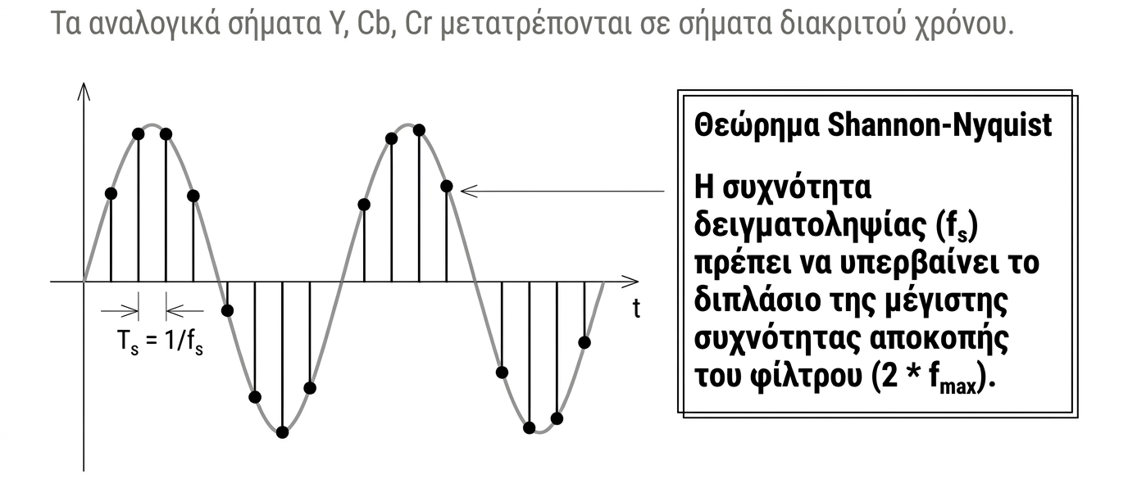
Βήμα 6: Δειγματοληψία – διακριτές τιμές

Slide 61
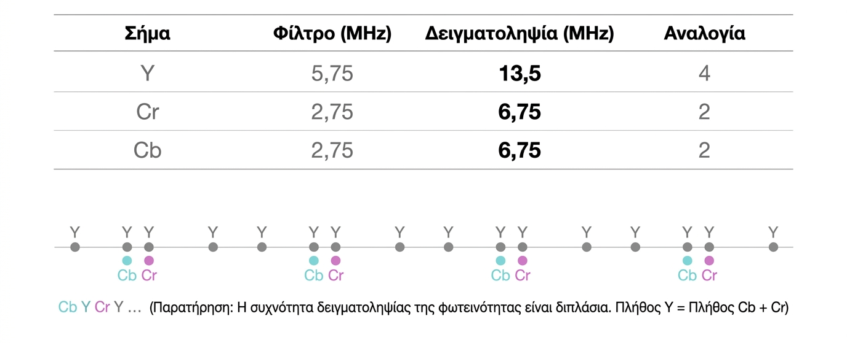
Συχνότητες Δειγματοληψίας – Αναλογία 4:2:2

Slide 62
Δειγματοληψία (Βήμα 6)
Βήμα 6: Δειγματοληψία: Τα σήματα Y, Cb, Cr μετατρέπονται στη συνέχεια σε σήματα διακριτού χρόνου, με χρήση δειγματοληψίας.
  Οι συχνότητες δειγματοληψίας για τα σήματα πρέπει να υπερβαίνουν το διπλάσιο της μέγιστης συνιστώσας συχνότητας (σύμφωνα και με το φιλτράρισμα που έχουν υποστεί) ώστε να ικανοποιούν το θεώρημα του Shannon.
  Παρατηρούμε ότι η συχνότητα δειγματοληψίας της φωτεινότητας είναι η διπλάσια από αυτή των χρωμοδιαφορών, με αποτέλεσμα το πλήθος των δειγμάτων που αφορούν τη φωτεινότητα να ισούται με το πλήθος των δειγμάτων που αφορούν τις χρωμοδιαφορές.
Σήμα | Συχνότητα Φιλταρίσματος (MHz) | Συχνότητα Δειγματοληψίας (MHz) | Aναλογία
Υ | 5,75 | 13,5 | 2 | 4
C_{r} | 2,75 | 6,75 | 1 | 2
C_{b} | 2,75 | 6,75 | 1 | 2
CB Y CR Y CB Y ...

Slide 63
Συχνότητα δειγματοληψίας

Slide 64
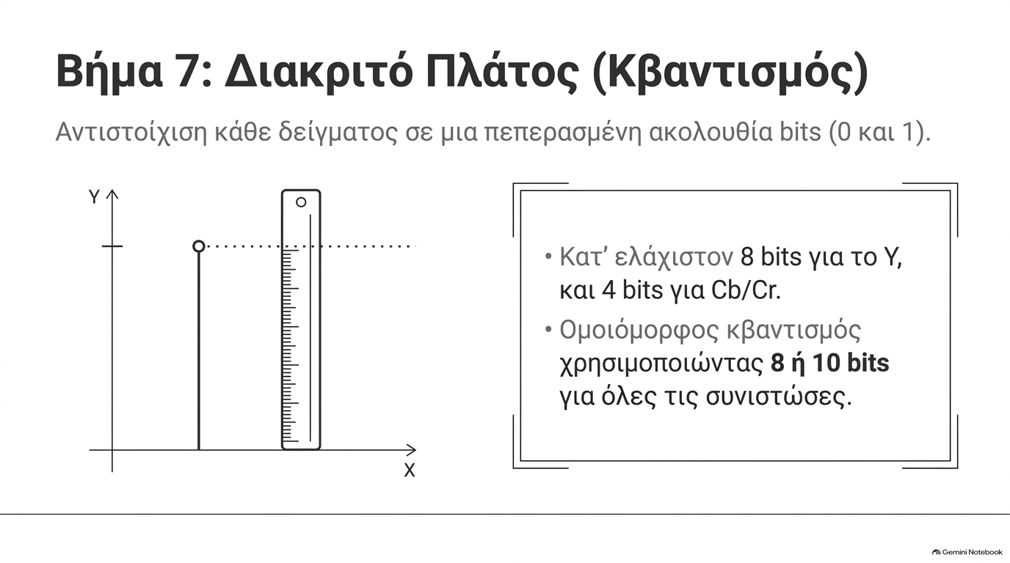

Slide 65
Κβαντισμός (Βήμα 7)
Αντιστοίχιση κάθε δείγματος σε ακολουθία bits
Ο κβαντισμός των σημάτων της φωτεινότητας και των χρωμοδιαφορών πραγματοποιείται με χρήση κατ’ ελάχιστον
  οκτώ bits για τη φωτεινότητα Y
  τεσσάρων bits για τις χρωμοδιαφορές
  οι συνήθεις τιμές είναι τα 8 ή τα 10 bits και για τα τρία μεγέθη
Ομοιόμορφος κβαντισμός με χρήση 8 και 10 bits
  έχουμε 2⁸ και 2¹⁰ επίπεδα κβαντισμού
  το πλήθος των τιμών κβάντισης είναι αντίστοιχα 256 και 1.024
Notes:
Το επόμενο βήμα στην επεξεργασία του σήματος είναι ο κβαντισμός του, ο οποίος πραγματοποιείται αντιστοιχίζοντας κάθε δείγμα σε ακολουθία bits. Ο κβαντισμός των σημάτων της φωτεινότητας και των χρωμοδιαφορών πραγματοποιείται με χρήση κατ’ ελάχιστον οκτώ bits για τη φωτεινότητα και τεσσάρων bits για τις χρωμοδιαφορές. Οι συνήθεις τιμές είναι τα 8 ή τα 10 bits και για τα τρία μεγέθη. Στην περίπτωση που έχουμε ομοιόμορφο κβαντισμό με χρήση 8 και 10 bits, θα έχουμε 28 και 210 επίπεδα κβαντισμού. Το πλήθος των τιμών είναι αντίστοιχα 256 και 1.024.

Slide 66
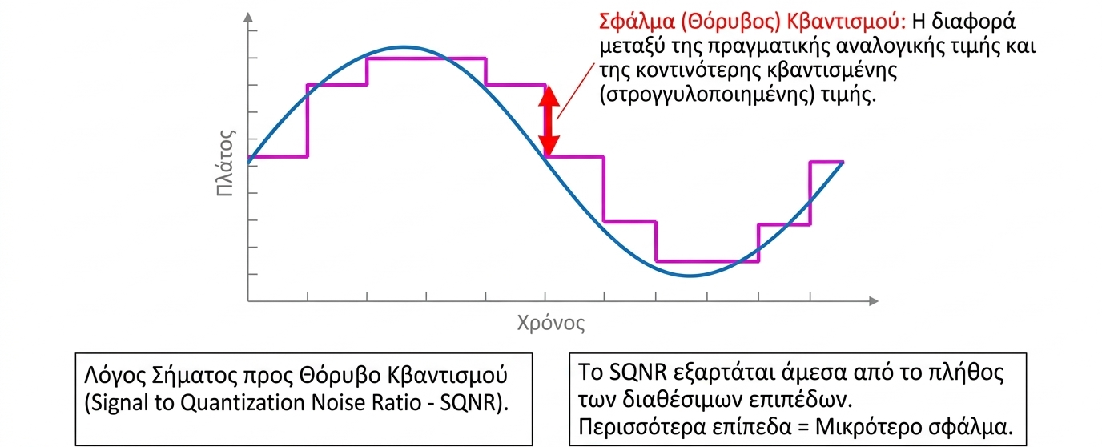
Σφάλμα κβαντισμού & δείκτης SQNR
Notes:
Το πλήθος των bits που επιλέγουμε για τον κβαντισμό σχετίζεται με την ποιότητα του κβαντισμού και συγκεκριμένα τον λόγο του σήματος προς τον θόρυβο κβαντισμού (Signal to Quantization Noise Ratio, SQNR). Το SQNR σχετίζεται με την προσέγγιση (στρογγυλοποίηση) που πραγματοποιείται και εξαρτάται από το πλήθος των διαθέσιμων επιπέδων. Στην ουσία αφορά τη διαφορά μεταξύ της πραγματικής τιμής του αναλογικού σήματος και της κοντινότερης κβαντισμένης τιμής. Η στρογγυλοποίηση αυτή αφορά το σφάλμα κβαντισμού (ή, αλλιώς, τον θόρυβο κβαντισμού).

Slide 67
Σφάλμα κβαντισμού
Το πλήθος των bits που επιλέγουμε για τον κβαντισμό σχετίζεται με
  την ποιότητα του κβαντισμού και συγκεκριμένα
  τον λόγο του σήματος προς τον θόρυβο κβαντισμού (Signal to Quantization Noise Ratio, SQNR).
Στην ουσία αφορά τη διαφορά μεταξύ της πραγματικής τιμής του αναλογικού σήματος και της κοντινότερης κβαντισμένης τιμής.
Η στρογγυλοποίηση αυτή αφορά το σφάλμα κβαντισμού (ή, αλλιώς, τον θόρυβο κβαντισμού).
Το SQNR σχετίζεται με τη στρογγυλοποίηση που πραγματοποιείται και εξαρτάται από το πλήθος των διαθέσιμων επιπέδων.
Notes:
Το πλήθος των bits που επιλέγουμε για τον κβαντισμό σχετίζεται με την ποιότητα του κβαντισμού και συγκεκριμένα τον λόγο του σήματος προς τον θόρυβο κβαντισμού (Signal to Quantization Noise Ratio, SQNR). Το SQNR σχετίζεται με την προσέγγιση (στρογγυλοποίηση) που πραγματοποιείται και εξαρτάται από το πλήθος των διαθέσιμων επιπέδων. Στην ουσία αφορά τη διαφορά μεταξύ της πραγματικής τιμής του αναλογικού σήματος και της κοντινότερης κβαντισμένης τιμής. Η στρογγυλοποίηση αυτή αφορά το σφάλμα κβαντισμού (ή, αλλιώς, τον θόρυβο κβαντισμού).

Slide 68
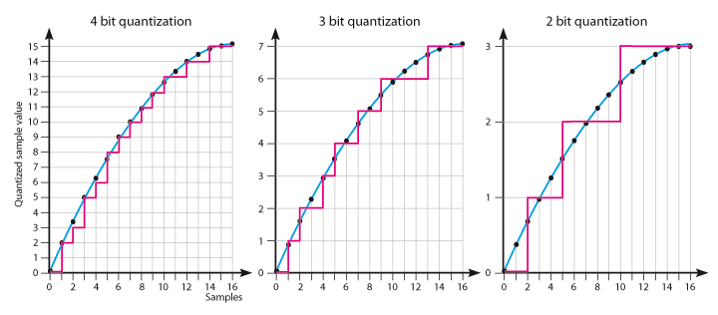
Σφάλμα κβαντισμού
Notes:
https://www.google.com/url?sa=i&source=images&cd=&ved=2ahUKEwjBocbRnNPlAhUZ7eAKHeSbADkQjRx6BAgBEAQ&url=http%3A%2F%2F3zcurdia.com%2F2016%2F07%2F22%2F8_reasons_why_you_should_not_shoot_JPEG.html&psig=AOvVaw3a1z1LH_FAeIF97LEfkg8g&ust=1573048508319160

Slide 69
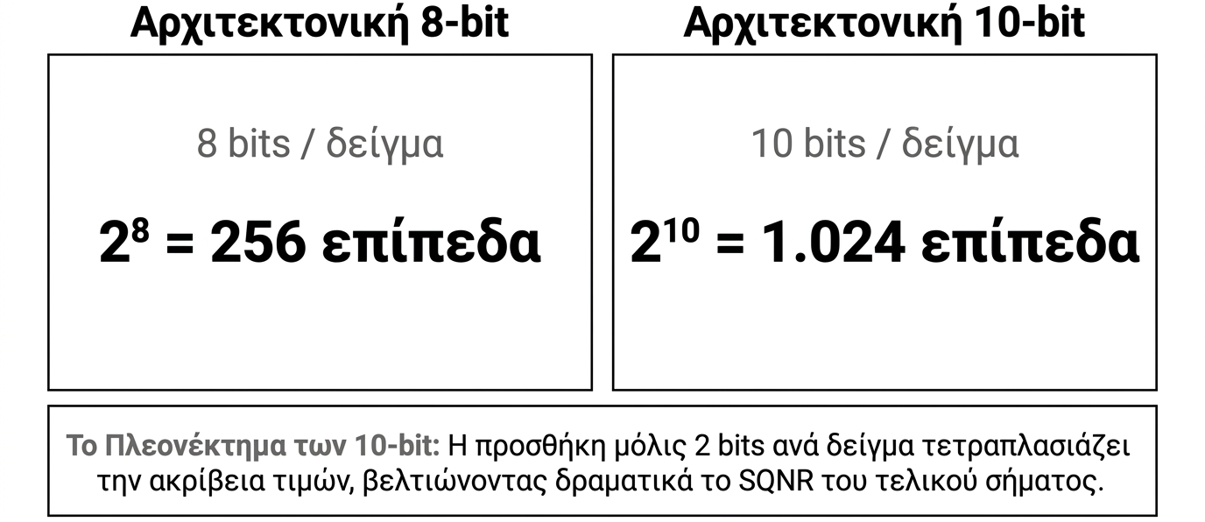
Σύγκριση βάθους κβαντισμού

Slide 70
Ρυθμός μετάδοσης SD
Τυπική ευκρίνεια (Standard Definition – SD)
Ο ρυθμός μετάδοσης για δειγματοληψία με ρυθμούς 13,5 MHz (Y) και 6,75MHz (χρωμοδιαφορές) αντίστοιχα και κβαντισμό
με χρήση 8 bits και για τις τρεις προκύπτουσες συνιστώσες και
10 bits για τις τρεις συνιστώσες προκύπτει από τις επόμενες σχέσεις.
Notes:
Ο ρυθμός μετάδοσης για δειγματοληψία με ρυθμούς 13,5 MHz και 6,75MHz αντίστοιχα και κβαντισμό (α) με χρήση 8 bits και για τις τρεις προκύπτουσες συνιστώσες και (β) 10 bits για τις τρεις συνιστώσες προκύπτει από τις επόμενες σχέσεις. Στην πρώτη περίπτωση έχουμε κβαντισμό με χρήση 8 bits:
Y: 13,5 MHz * 8 bits / sample = 108 Mbps
Cb: 6,75 MHz * 8 bits / sample = 54 Mbps
Cr: 6,75 MHz * 8 bits / sample = 54 Mbps
Οι επιμέρους ρυθμοί αθροίζονται στα 216 Mbps.

Slide 71
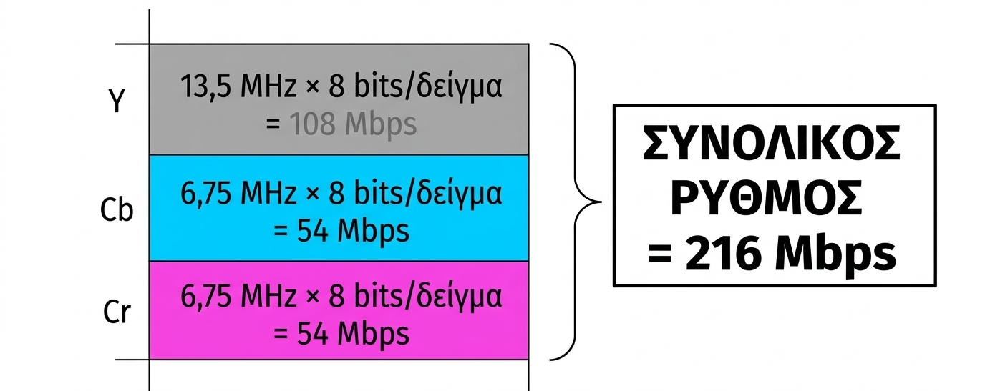
Ρυθμός δεδομένων SD 8 bit
Notes:
Ο ρυθμός μετάδοσης για δειγματοληψία με ρυθμούς 13,5 MHz και 6,75MHz αντίστοιχα και κβαντισμό (α) με χρήση 8 bits και για τις τρεις προκύπτουσες συνιστώσες και (β) 10 bits για τις τρεις συνιστώσες προκύπτει από τις επόμενες σχέσεις. Στην πρώτη περίπτωση έχουμε κβαντισμό με χρήση 8 bits:
Y: 13,5 MHz * 8 bits / sample = 108 Mbps
Cb: 6,75 MHz * 8 bits / sample = 54 Mbps
Cr: 6,75 MHz * 8 bits / sample = 54 Mbps
Οι επιμέρους ρυθμοί αθροίζονται στα 216 Mbps.

Slide 72
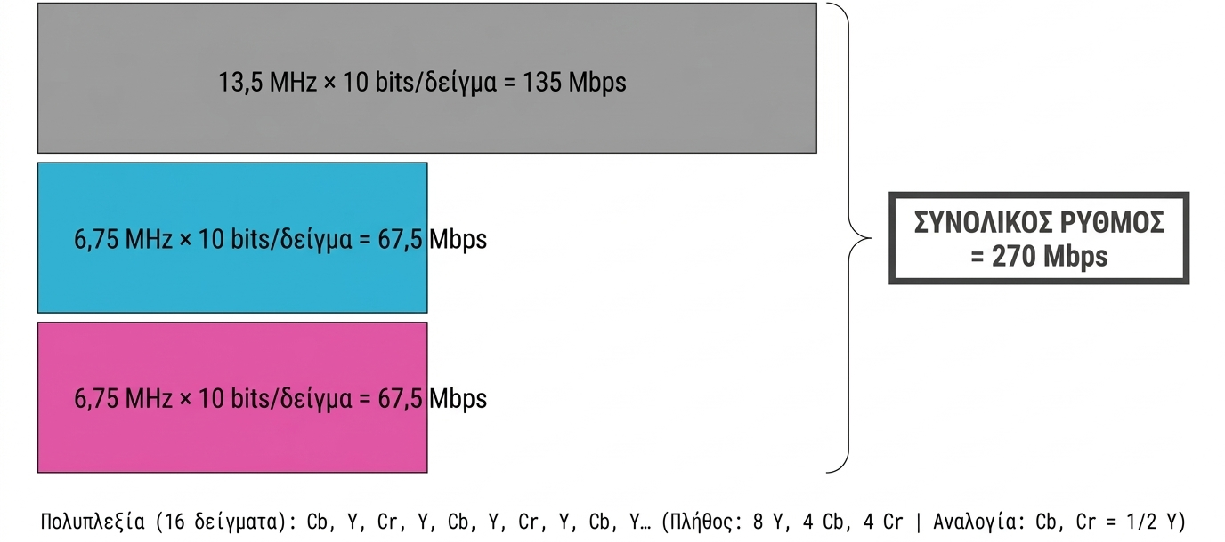
Ρυθμός δεδομένων SD 10 bit
Notes:
Στη δεύτερη περίπτωση όπου ο κβαντισμός γίνεται με χρήση 10 bits έχουμε τους επόμενους επιμέρους ρυθμούς:
Y: 13,5 MHz * 10 bits / sample = 135 Mbps
Cb: 6,75 MHz * 10 bits / sample = 67,5 Mbps
Cr: 6,75 MHz * 10 bits / sample = 67,5 Mbps
Οι επιμέρους ρυθμοί αθροίζονται στα 270 Mbps.

Slide 73
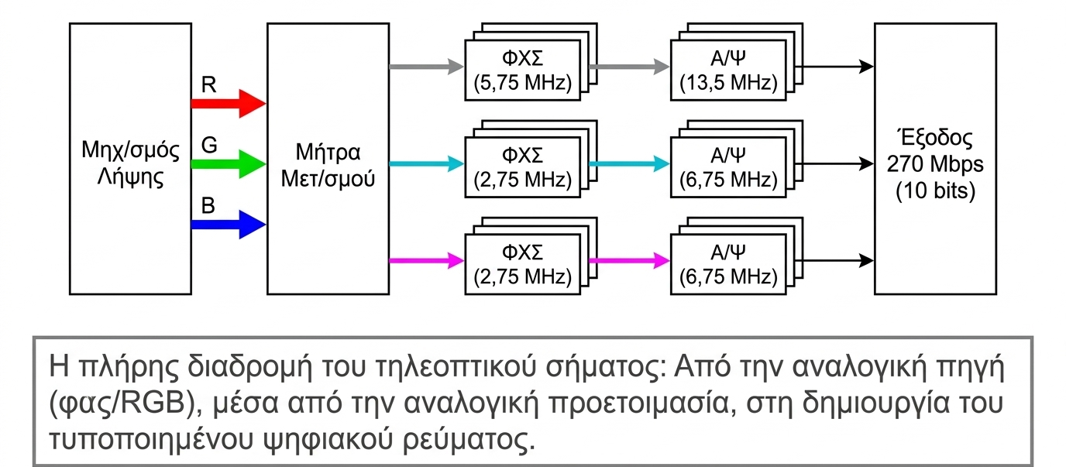
Συνολική Αρχιτεκτονική Συστήματoς (ITU-R BT.601)

Slide 74

Βασικές Αρχές Ψηφιοποίησης (Σύνοψη)

Slide 75


Slide 76
07 Υποδειγματοληψία Χρώματος

Slide 77


Slide 78

Το βιολογικό θεμέλιο: αξιοποιώντας την ατέλεια της όρασης

Slide 79
Υποδειγματοληψία Χρώματος
Η εναλλαγή δειγμάτων φωτεινότητας και χρωμοδιαφορών στο σήμα βίντεο είναι:
Cb, Y, Cr, Y, Cb, Y, Cr, Y, …
Η αλληλουχία αυτή ονομάζεται 4:2:2 και στην ουσία πρόκειται για μια τεχνική που παραπέμπει στην υποδειγματοληψία του χρώματος, η οποία εκμεταλλεύεται κάποια από τα χαρακτηριστικά του ανθρώπινου συστήματος όρασης.
Λόγω της και δεδομένης της ανάγκης για συμπίεση του σήματος αυξημένης ευαισθησίας του ανθρώπινου οφθαλμού στη φωτεινότητα, σε σχέση με την ευαισθησία του στα χρώματα μπορούμε να λαμβάνουμε λιγότερα δείγματα χρωματικής πληροφορίας σε σχέση με τα δείγματα τα οποία αφορούν τη φωτεινότητα.
υποδειγματοληψία χρώματος
Το 4: 2 : 2 δεν είναι ο μόνος συνδυασμός, είναι δυνατό να υπάρξουν πολλές περιπτώσεις και συνδυασμοί.
Χρειάζεται ένας τρόπος περιγραφής αυτής της υποδειγματοληψίας.
Notes:
Η εναλλαγή δειγμάτων φωτεινότητας και χρωμοδιαφορών στο σήμα βίντεο είναι ως εξής: Y, Cb, Y, Cr, Y, … Η αλληλουχία αυτή ονομάζεται 4:2:2 και στην ουσία πρόκειται για μια τεχνική που παραπέμπει στην υποδειγματοληψία του χρώματος, η οποία εκμεταλλεύεται κάποια από τα χαρακτηριστικά του ανθρώπινου συστήματος όρασης. Συγκεκριμένα, λόγω της αυξημένης ευαισθησίας του ανθρώπινου οφθαλμού στη φωτεινότητα, σε σχέση με την ευαισθησία του στα χρώματα και δεδομένης της ανάγκης για συμπίεση του σήματος (άρα και υποβιβασμού του απαραίτητου εύρους ζώνης για τη μετάδοσή του) μπορούμε να λαμβάνουμε λιγότερα δείγματα χρωματικής πληροφορίας σε σχέση με τα δείγματα τα οποία αφορούν τη φωτεινότητα. Αυτό, ούτως ή άλλως, το είδαμε και στην προηγούμενη ενότητα όπου χρησιμοποιήσαμε διαφορετικούς ρυθμούς δειγματοληψίας για τη φωτεινότητα και τη χρωμικότητα. Αυτός ο μηχανισμός ονομάζεται υποδειγματοληψία χρώματος. Στη συγκεκριμένη περίπτωση, κατά τη δημιουργία του σήματος έχουμε εναλλαγή δειγμάτων φωτεινότητας και χρωμοδιαφορών με βάση το πρότυπο που παρουσιάστηκε παραπάνω (δηλαδή Y, Cb, Y, Cr, Y, …). Ωστόσο, αυτή δεν είναι η μόνη περίπτωση όπου μπορούμε να έχουμε διαφοροποίηση στον ρυθμό λήψης δειγμάτων του σήματος φωτεινότητας και χρωμοδιαφορών. Είναι δυνατό να υπάρξουν πολλές περιπτώσεις και συνδυασμοί. Χρειάζεται για αυτόν τον λόγο ένας τρόπος περιγραφής αυτής της υποδειγματοληψίας.

Slide 80

Το σύστημα αναφοράς J:a:b

Slide 81

Περιγραφή Υποδειγματοληψίας Χρώματος
J: a: b
J: μας δίνει το πόσα δείγματα (φωτεινότητας) παίρνουμε οριζόντια σαν αναφορά, συνήθως 4.
a: μας δείχνει πόσα δείγματα χρωμικότητας έχουμε στα πρώτα J (οριζόντια) δείγματα
b:μας δείχνει πόσες αλλαγές στα δείγματα έχουμε ανάμεσα στην 1^{η} και 2^{η} γραμμή
https://en.wikipedia.org/wiki/Chroma_subsampling
Notes:
Για την περιγραφή, αρκεί να δώσουμε (αναλογικά) τους ρυθμούς με τους οποίους πραγματοποιείται η δειγματοληψία της φωτεινότητας και του χρώματος. Συνήθως χρησιμοποιείται ο εξής συμβολισμός:
J:a:b
Η περιγραφή αυτή αποτελείται από τρεις ακεραίους, π.χ. 4:2:0, οι οποίοι ερμηνεύονται ως εξής: Ο πρώτος ακέραιος μας δίνει το πόσα δείγματα (φωτεινότητας) παίρνουμε οριζόντια σαν αναφορά, συνήθως 4. Ο δεύτερος ακέραιος a μας δείχνει πόσα δείγματα χρωμικότητας έχουμε στα πρώτα J (οριζόντια) δείγματα, ενώ ο τρίτος ακέραιος, b, Η υποδειγματοληψία χρώματος πραγματοποιείται ξεκινώντας από τη μορφή 4:4:4 (η οποία έχει ισόποσα δείγματα φωτεινότητας και κάθε συνιστώσας της χρωμικότητας).
J: horizontal sampling reference (width of the conceptual region). Usually, 4.
a: number of chrominance samples (Cr, Cb) in the first row of J pixels.
b: number of changes of chrominance samples (Cr, Cb) between first and second row of J pixels.

Slide 82

4:4:4 – το Μη συμπιεσμένο πρότυπο

Slide 83


4:4:4 Αναλογία Cb, Cr προς Υ
Cb, Cr, Y, Cb, Cr, Y, Cb, Cr, Y, Cb, Cr, Y, …..
Αναλογία Cb, Cr προς Y : 1 προς 1

Slide 84

4:2:2 – Μείωση χρώματος κατά 50%

Slide 85

4:2:2 Αναλογία Cb, Cr προς Υ
  Cb, Y, Cr, Y, Cb, Y, Cr, Y, Cb, Y, Cr, Y, Cb, Y, Cr, Y …
  Aναλογία Cb, Cr προς Υ: 4 προς 8 = 0,5 έκαστο

Slide 86

4:2:0 – Οικονομία δεδομένων

Slide 87

4:2:0 Αναλογία Cb, Cr προς Υ
Cb, Y, Y, Y, Y, Cr, Y, Y, Y, Y,…
Aναλογία Cb, Cr προς Υ: 1 προς 8 έκαστο

Slide 88
Σύγκριση προτύπων (οπτικά)

Slide 89
Ρυθμός μετάδοσης 4:2:0
Η υποδειγματοληψία του χρώματος χαμηλώνει τις απαιτήσεις αναφορικά με τον ρυθμό μετάδοσης.
Έστω υποδειγματοληψία χρώματος της μορφής 4:2:0 και κβάντιση με 8 bits για τις τρεις συνιστώσες (φωτεινότητα και χρωμοδιαφορές).
  Ακολουθία: Cb, Y, Y, Y, Y, Cr, Y, Y, Y, Y,…
  Aναλογία Cb, Cr προς Υ: 1 προς 4 έκαστο
  Y: 13,5 MHz * 8 bits / sample = 108Mbps
  Cb: (1/4)*6,75 MHz * 8 bits / sample = 13,5Mbps
  Cr: (1/4)*6,75 MHz * 8 bits / sample = 13,5Mbps
  ΑΘΡΟΙΣΜΑ: 135 Mbps

Slide 90


Slide 91


Slide 92
08 Πρότυπο ITU-R BT.601 για βίντεο Τυπικής Ευκρίνειας (SD) & Μέθοδοι Σάρωσης

Slide 93


Slide 94

Πρότυπο ITU-R BT.601για βίντεο SD
Notes:
International Telecommunication Union - Radiocommunication Sector (ITU-R)
BT Series Broadcasting service (television)
Τίτλος: Studio encoding parameters of digital television for standard 4:3 and wide-screen 16:9 aspect ratios
4:2:2
Τυπική ευκρίνεια (720 στοιχεία / γραμμή)
480 ή 576 ενεργές γραμμές

Slide 95

Χαρακτηριστικά δειγματοληψίας και κβαντισμού τηλεοπτικού σήματος κατά το πρότυπο ITU-BT R.601 (4:2:2)

Slide 96


Slide 97


Slide 98


Slide 99


Slide 100
Μέθοδοι Σάρωσης

Slide 101

Notes:
Οι οθόνες απεικόνισης (π.χ. τηλεόραση) χρησιμοποιούν δύο μεθόδους σάρωσης (δέσμες ηλεκτρονίων στην περίπτωση του καθοδικού σωλήνα) για να «ζωγραφίσουν» την εικόνα:
διαπλεγμένη σάρωση (Interlaced scan)
προδευτική σάρωση (Progressive scan)
Διαπλεγμένη σάρωση: Παραδοσιακά τηλεοπτικά συστήματα (όπως το NTSC, το σύστημα των Ηνωμένων Πολιτειών) χρησιμοποιεί διαπλεγμένη σάρωση, όπου η μισή εικόνα (πεδίο 1 – περιττές γραμμές) απεικονίζονται μαζί στην οθόνη. Το άλλο μισό της εικόνας (πεδίο 2 – άρτιες γραμμές) απεικονίζεται μετά από (1/60στο του δευτερολέπτου). Βασίζεται ότι τα μάτια δεν μπορούν να ανιχνεύσουν αυτή τη διαδικασία).
Προδευτική σάρωση: Σε ένα τέτοιο σύστημα η εικόνα απεικονίζεται όλη μαζί, γεγονός που μειώνει το flickering που παρατηρείται όταν παρακολουθεί κανείς τηλεόραση.
https://www.dummies.com/consumer-electronics/home-theater/interlaced-vs-progressive-scanning-methods/
Video displays use one of two scanning methods to draw the picture on the TV screen: interlaced and progressive. All HDTVs are progressive-scan displays — so even if the signal being sent to the HDTV is interlaced, the HDTV will convert it to progressive scan for display on the screen.
Here’s what you need to know when comparing the two scanning methods:
Interlaced scan: Traditional TV systems (such as NTSC, the standard TV system in the United States) use an interlaced scan, where half the picture appears on the screen at a time. The other half of the picture follows an instant later (1/60th of a second, to be precise). The interlaced system relies on the fact that your eyes can’t detect this procedure in action — at least not explicitly.
Progressive scan: In a progressive-scan system, the entire picture is painted at once, which greatly reduces the flickering that people notice when watching TV. Progressive scan is available throughout a range of TV types

Slide 102


Slide 103


Slide 104

Notes:
Όλες οι HDTV χρησιμοποιούν τη προδευτική σάρωση (Progressive scan - όλη η εικόνα), ακόμα και εάν το σήμα έχει δημιουργηθεί με διαπλεγμένη σάρωση.
Η HDTV θα το μετατρέψει σε προδευτικής σάρωσης σήμα για να το απεικονίσει στην οθόνη.

Slide 105


Slide 106
09 Δημιουργία και Δομή Σήματος Υψηλής Ευκρίνειας (HD)

Slide 107


Slide 108

Τα θεμελιώδη πρότυπα
Notes:
Πρότυπα: ITU-R BT.709, ITU-R BT.1120
αναλογία της οθόνης 16:9
τον ρυθμό των πλαισίων
την υποδειγματοληψία του χρώματος
τα επίπεδα κβαντισμού και την αναπαράσταση των χρωμάτων
Η ITU αναφέρει
1.125 γραμμές με συχνότητες 50 Hz και 60 Hz εκ των οποίων οι 1.080 είναι ενεργές γραμμές
1.920 pixels ανά κάθε γραμμή
https://www.itu.int/dms_pubrec/itu-r/rec/bt/R-REC-BT.709-6-201506-I!!PDF-E.pdf

Slide 109

Ο οπτικός καμβάς: άλμα στην Ανάλυση

Slide 110

Πίνακας Συστημάτων κατά EDU (TECH 3299)

Slide 111

Δημιουργία Σήμτατος Υψηλής Ευκρίνειας (HD)

Slide 112

Υπολογισμός Εύρους Ζώνης (Σύστημα 72 Mhz)

Slide 113

Υπολογισμός Εύρους Ζώνης (Σύστημα 74,25 Mhz)

Slide 114

Εύρος Ζώνης στα συστήματα 50/60 Hz
Notes:
Διπλασιάζονται οι ρυθμοί δειγματοληψίας
148,5 ΜΗz
144 MHz
Διπλασιάζονται οι ρυθμοί δεδομένων ασυμπίεστου βίντεο
2,97 Gbps
2,88 Gbps

Slide 115

Ανατομία Ασυμπίεστου Σήματος HD
Notes:
Βασικά χαρακτηριστικά:
κατ’ ελάχιστον υποστήριξη 720 γραμμών
αναλογία 16:9
ανάλυση 1.280 x 720 στα 50 Hz και τα 60 Hz με προοδευτική σάρωση 720p (progressive)
ανάλυση 1.920 x 1080 στα 50 Hz και τα 60 Hz για διαπλεγμένη σάρωση 1080i (interlaced)
υποστήριξη ψηφιακών διεπαφών DVI και HDMI
κρυπτογράφηση τύπου HDCP στις ψηφιακές διεπαφές

Slide 116

Διεπαφές Υλικού για τοπική ενσύρματη μετάδοση σήματος HD
Notes:
Η μετάδοση του σήματος υψηλής ευκρίνειας γίνεται με χρήση του πρωτοκόλλου HD-SDI (High Definition Serial Digital Interface)
Η διεπαφή DVI (Digital Visual Interface) χρησιμοποιείται για τις διασυνδέσεις των υπολογιστών (τείνει να αντικαταστήσει τη γνωστή διεπαφή VGA). Υποστηρίζει ρυθμούς μέχρι και 1.65 Gbps.
Το HDMI (High Definition Multimedia Interface) υποστηρίζει ρυθμούς μέχρι και 5 Gbps και μεταφέρει τόσο εικόνα όσο και ήχο.
Το πρότυπο HDCP (High Bandwidth Digital Content Protection) προστατεύει το ψηφιακό υλικό που μεταφέρεται από τις διεπαφές DVI και HDMI από μη επιτρεπόμενη εγγραφή
Φωτογραφίες:
https://en.wikipedia.org/wiki/File:BNC_75_ohm_co
https://upload.wikimedia.org/wikipedia/commons/thumb/3/37/Dvi-cable.jpg/1280px-Dvi-cable.jpgnnector.jpg
https://upload.wikimedia.org/wikipedia/commons/thumb/c/c2/HDMI-Connector.jpg/1280px-HDMI-Connector.jpg

Slide 117

Σύνοψη: Από τα Πρότυπα στο Υλικό

Slide 118


Slide 119
Τέλος Ενότητας

Slide 120
Σημειώματα

Slide 121
Σημείωμα Ιστορικού Εκδόσεων Έργου
Το παρόν έργο αποτελεί την έκδοση 2.0.

Slide 122
Σημείωμα Αναφοράς
Copyright Εθνικόν και Καποδιστριακόν Πανεπιστήμιον Αθηνών, Παντελής Μπαλαούρας, «Συστήματα Ψηφιακής Ευρυεκπομπής, Παραγωγή Τηλεοπτικού Σήματος.». Έκδοση: 2.0. Αθήνα, 2026. Διαθέσιμο από τη δικτυακή διεύθυνση: https://eclass.uoa.gr/courses/D476/ .

Slide 123

Σημείωμα Αδειοδότησης
Το παρόν υλικό διατίθεται με τους όρους της άδειας χρήσης Creative Commons Αναφορά, Μη Εμπορική Χρήση Παρόμοια Διανομή 4.0 [1] ή μεταγενέστερη, Διεθνής Έκδοση. Εξαιρούνται τα αυτοτελή έργα τρίτων π.χ. φωτογραφίες, διαγράμματα κ.λ.π., τα οποία εμπεριέχονται σε αυτό και τα οποία αναφέρονται μαζί με τους όρους χρήσης τους στο «Σημείωμα Χρήσης Έργων Τρίτων».
[1] http://creativecommons.org/licenses/by-nc-sa/4.0/
Ως Μη Εμπορική ορίζεται η χρήση:
που δεν περιλαμβάνει άμεσο ή έμμεσο οικονομικό όφελος από την χρήση του έργου, για το διανομέα του έργου και αδειοδόχο
που δεν περιλαμβάνει οικονομική συναλλαγή ως προϋπόθεση για τη χρήση ή πρόσβαση στο έργο
που δεν προσπορίζει στο διανομέα του έργου και αδειοδόχο έμμεσο οικονομικό όφελος (π.χ. διαφημίσεις) από την προβολή του έργου σε διαδικτυακό τόπο
Ο δικαιούχος μπορεί να παρέχει στον αδειοδόχο ξεχωριστή άδεια να χρησιμοποιεί το έργο για εμπορική χρήση, εφόσον αυτό του ζητηθεί.

Slide 124
Διατήρηση Σημειωμάτων
Οποιαδήποτε αναπαραγωγή ή διασκευή του υλικού θα πρέπει να συμπεριλαμβάνει:
  το Σημείωμα Αναφοράς
  το Σημείωμα Αδειοδότησης
  τη δήλωση Διατήρησης Σημειωμάτων
  το Σημείωμα Χρήσης Έργων Τρίτων (εφόσον υπάρχει)
μαζί με τους συνοδευόμενους υπερσυνδέσμους.

Slide 125
Σημείωμα Χρήσης Έργων Τρίτων (1/2)
Το Έργο αυτό κάνει χρήση των ακόλουθων έργων και ουσιαστικά αποτελεί μετεγγραφή των ακόλουθων έργων σε διαφάνειες:
[1] Παπαδάκης, Α. 2015. Παραγωγή Τηλεοπτικού Σήματος. Ψηφιακή τηλεόραση. Σύνδεσμος Ελληνικών Ακαδημαϊκών Βιβλιοθηκών. κεφ 2. Διαθέσιμο στο: http://hdl.handle.net/11419/5007

Slide 126
H παρούσα παρουσίαση έχει οπτικοποιηθεί με χρήση του εργαλείου ΤΝ (ΑΙ) NotebookLM της Google.
Για την δημιουργία του έχουν χρησιμοποιηθεί οι διαφάνειες του μαθήματος, οι οποίες και εμπεριέχονται.
Συγγραφέας: Δρ. Παντελής Μπαλαούρας, Ε.Δ.Ι.Π., Τμήμα Πληροφορικής & Τηλεπικοινωνιών, Ε.Κ.Π.Α.

